Slide 1
З В І Т директора ЗДО № 1
Мукачівської міської ради ГЕРБЕР Світлани Михайлівни
перед педагогічним колективом та громадськістю
за 2022-2023 н.р.

Slide 2
У відповідності до функціональних обов’язків та керуючись Примірним Положенням про порядок звітування керівників дошкільних, загальноосвітніх та професійно-технічних навчальних закладів про свою діяльність перед педагогічним колективом та громадськістю, затвердженим наказом Міністерства освіти і науки України від 23.03.2005 №178, з метою подальшого утвердження відкритої, демократичної, державно-громадської системи управління освітою, запровадження колегіальної етики управлінської діяльності у школі, що базується на принципах взаємоповаги та позитивної мотивації, представляю Вашій увазі звіт про діяльність закладу дошкільної освіти № 1 у 2022-2023 навчальному році.

Slide 3
Мета звітування: Подальше утвердження відкритої і демократичної державно-громадської системи управління закладом освіти, поєднання державного і громадського контролю за прозорістю прийняття й виконання управлінських рішень запровадження колегіальної етики управлінської діяльності директора.
Завдання звітування:
Забезпечити прозорість, відкритість і демократичність управління дошкільним закладом.
Стимулювати вплив громадськості на прийняття та виконання керівником відповідних рішень у сфері управління закладом дошкільної освіти.

Slide 4
Загальні відомості про заклад дошкільної освіти
Заклад дошкільної освіти розпочав свою діяльність у квітні 1988 року.
За проєктною потужністю розрахований на 320 місць для дітей
від 1,5 до 6(7) років.
Всі групи укомплектовані згідно віку дітей.
Списковий склад дітей
Станом на 01 червня 2023 року – 227 дітей.
(з них-53дитини раннього віку).
У закладі функціонує 12 вікових груп:
І молодша –3 групи- це 03, 05, 09;
ІІ молодша – 3 групи – це 04, 08, 13 ;
Середня – 3 групи – це 06, 10, 12;
Старша – 3 групи- це 01, 02, 07.
Для всебічного та фізичного розвитку дошкільників створена ресурсна кімната для психологічного
розванження, спортивний зал, соляна кімната.
Окрім навчальних занять згідно затвердженого розкладу, в ЗДО протягом року
проводилась гурткова робота з вихованцями:
-гурток з вивчення іноземної мови
-гурток по карате
-гурток хореографії

Slide 5
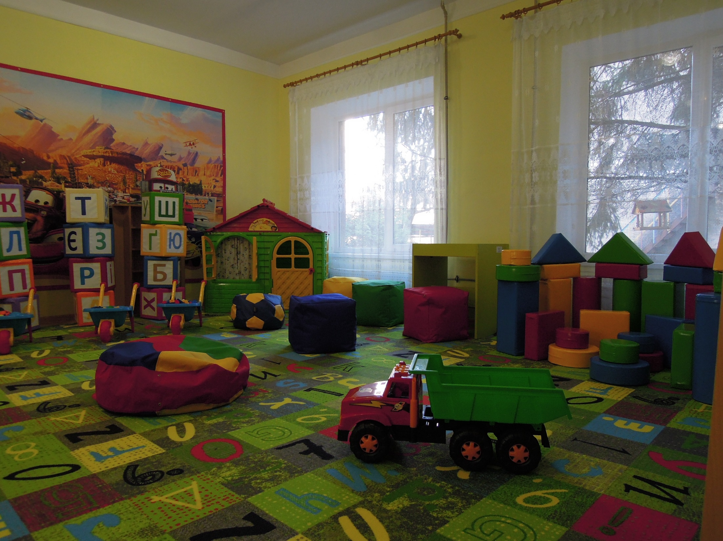

Slide 6
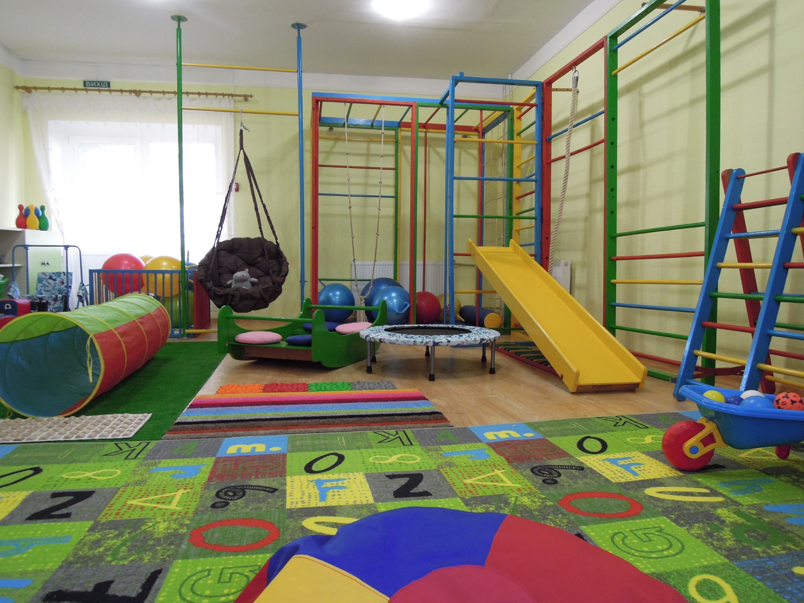

Slide 7
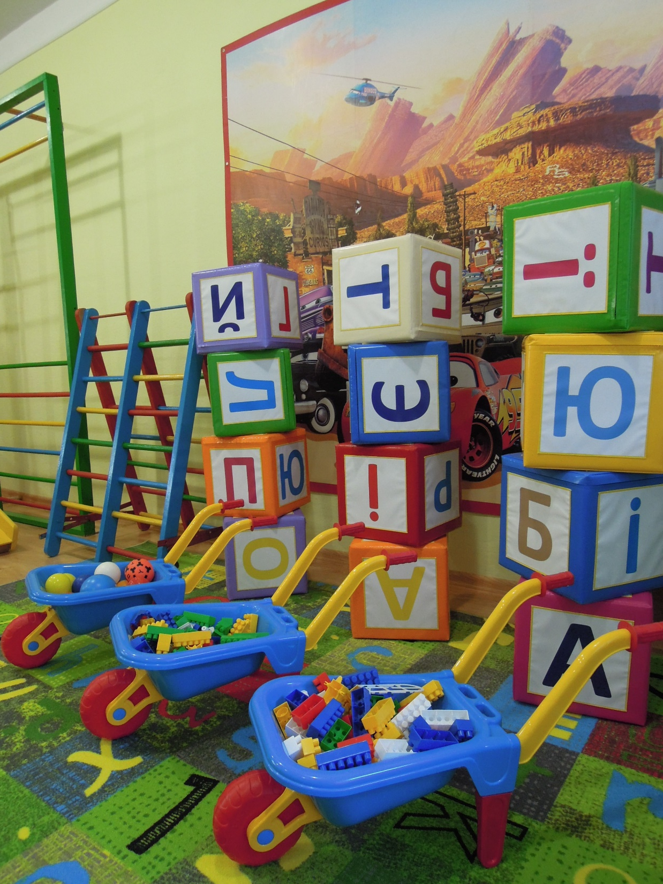

Slide 8
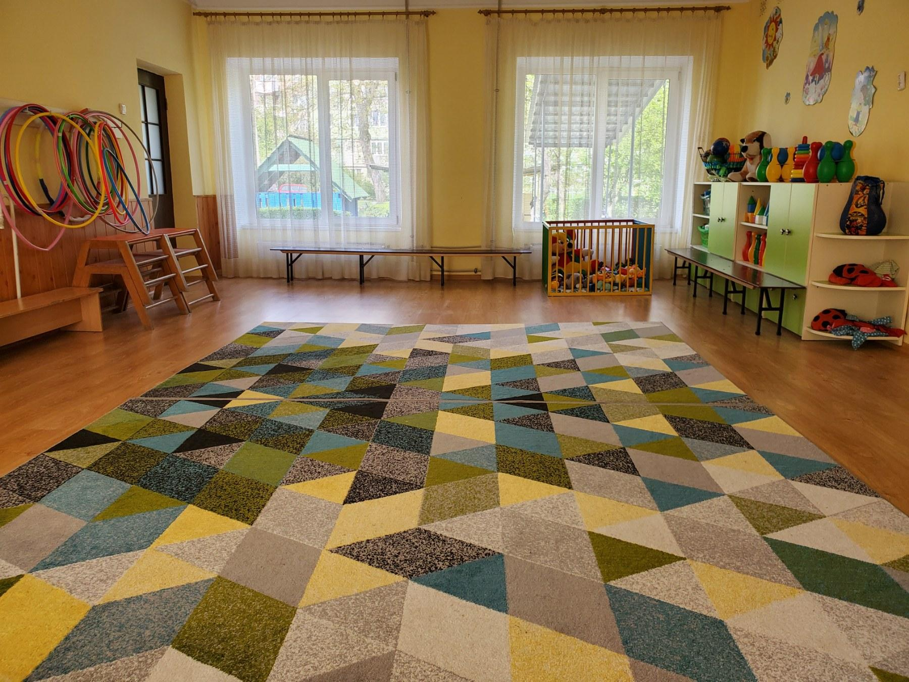

Slide 9
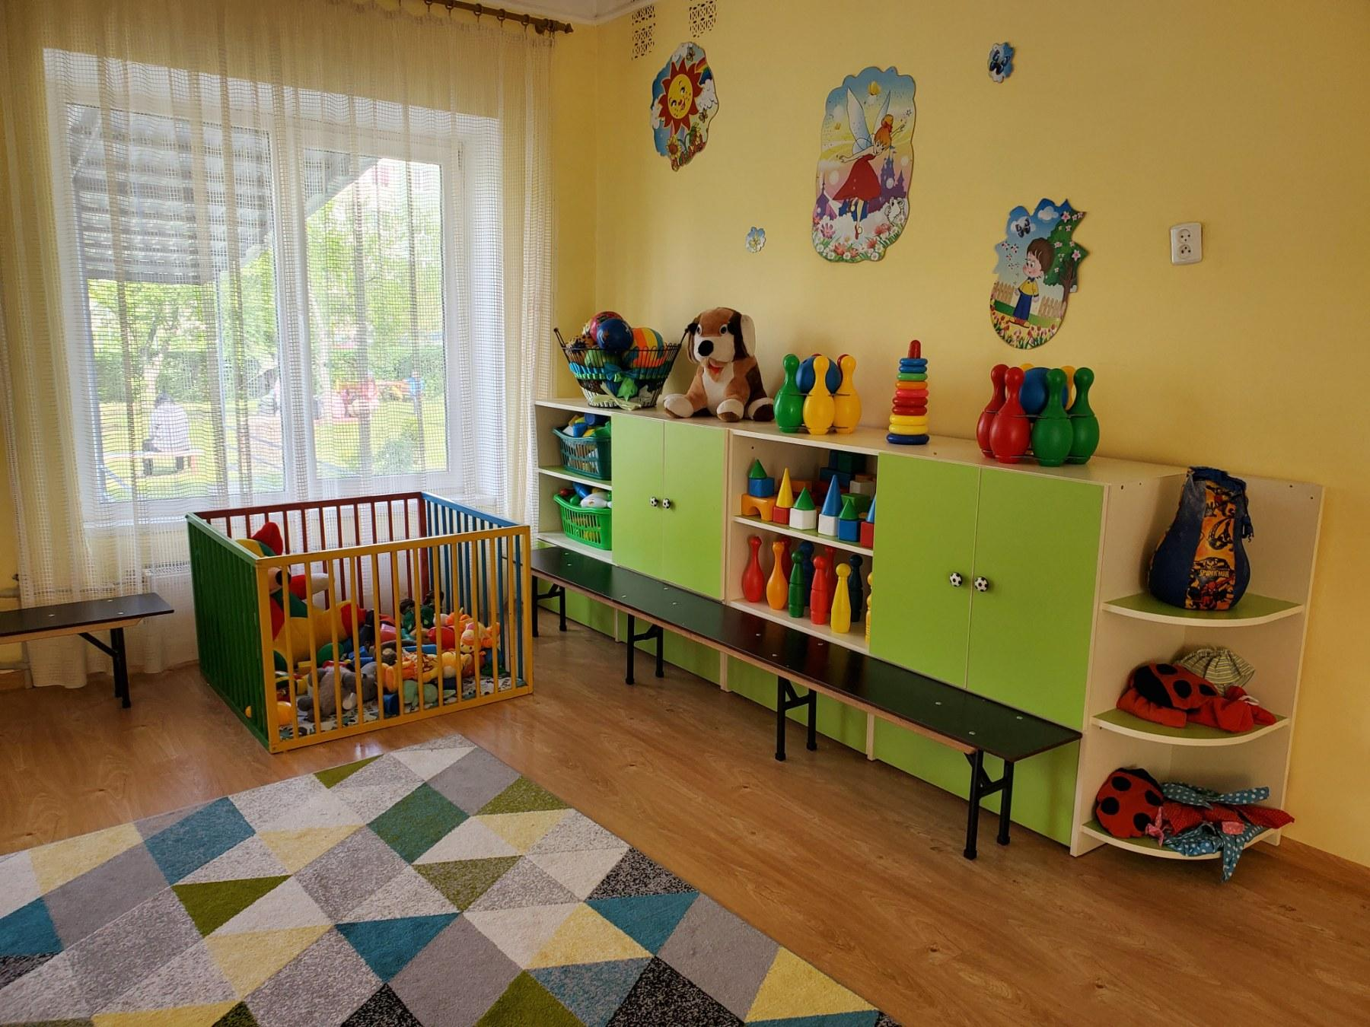

Slide 10
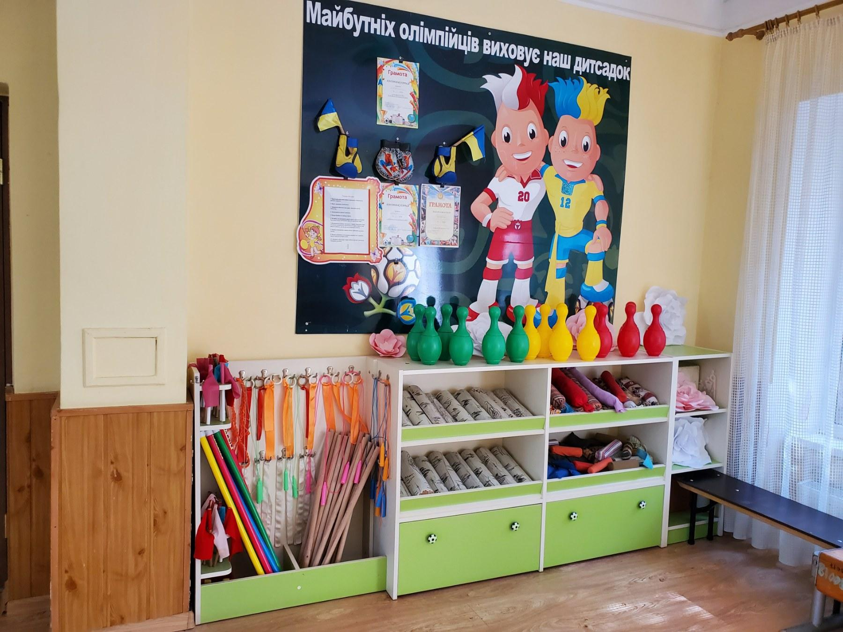

Slide 11
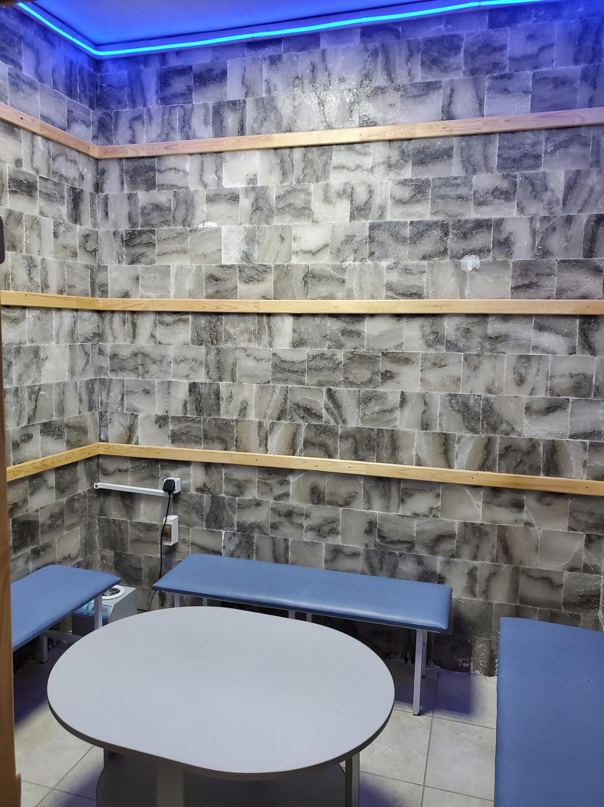
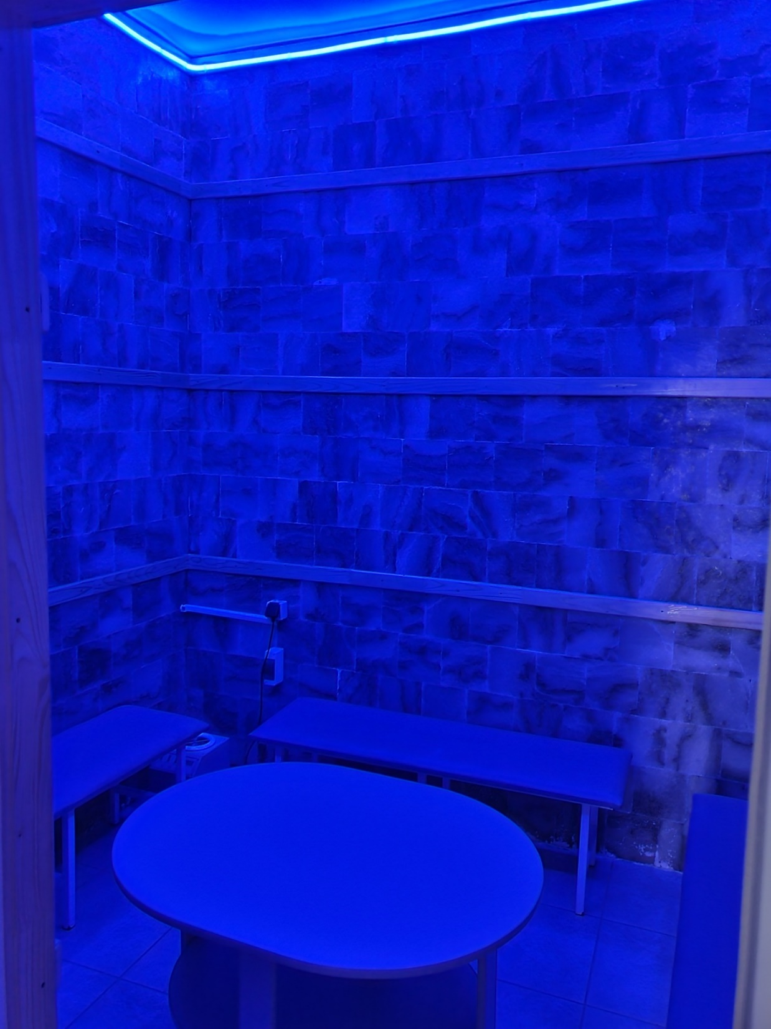

Slide 12
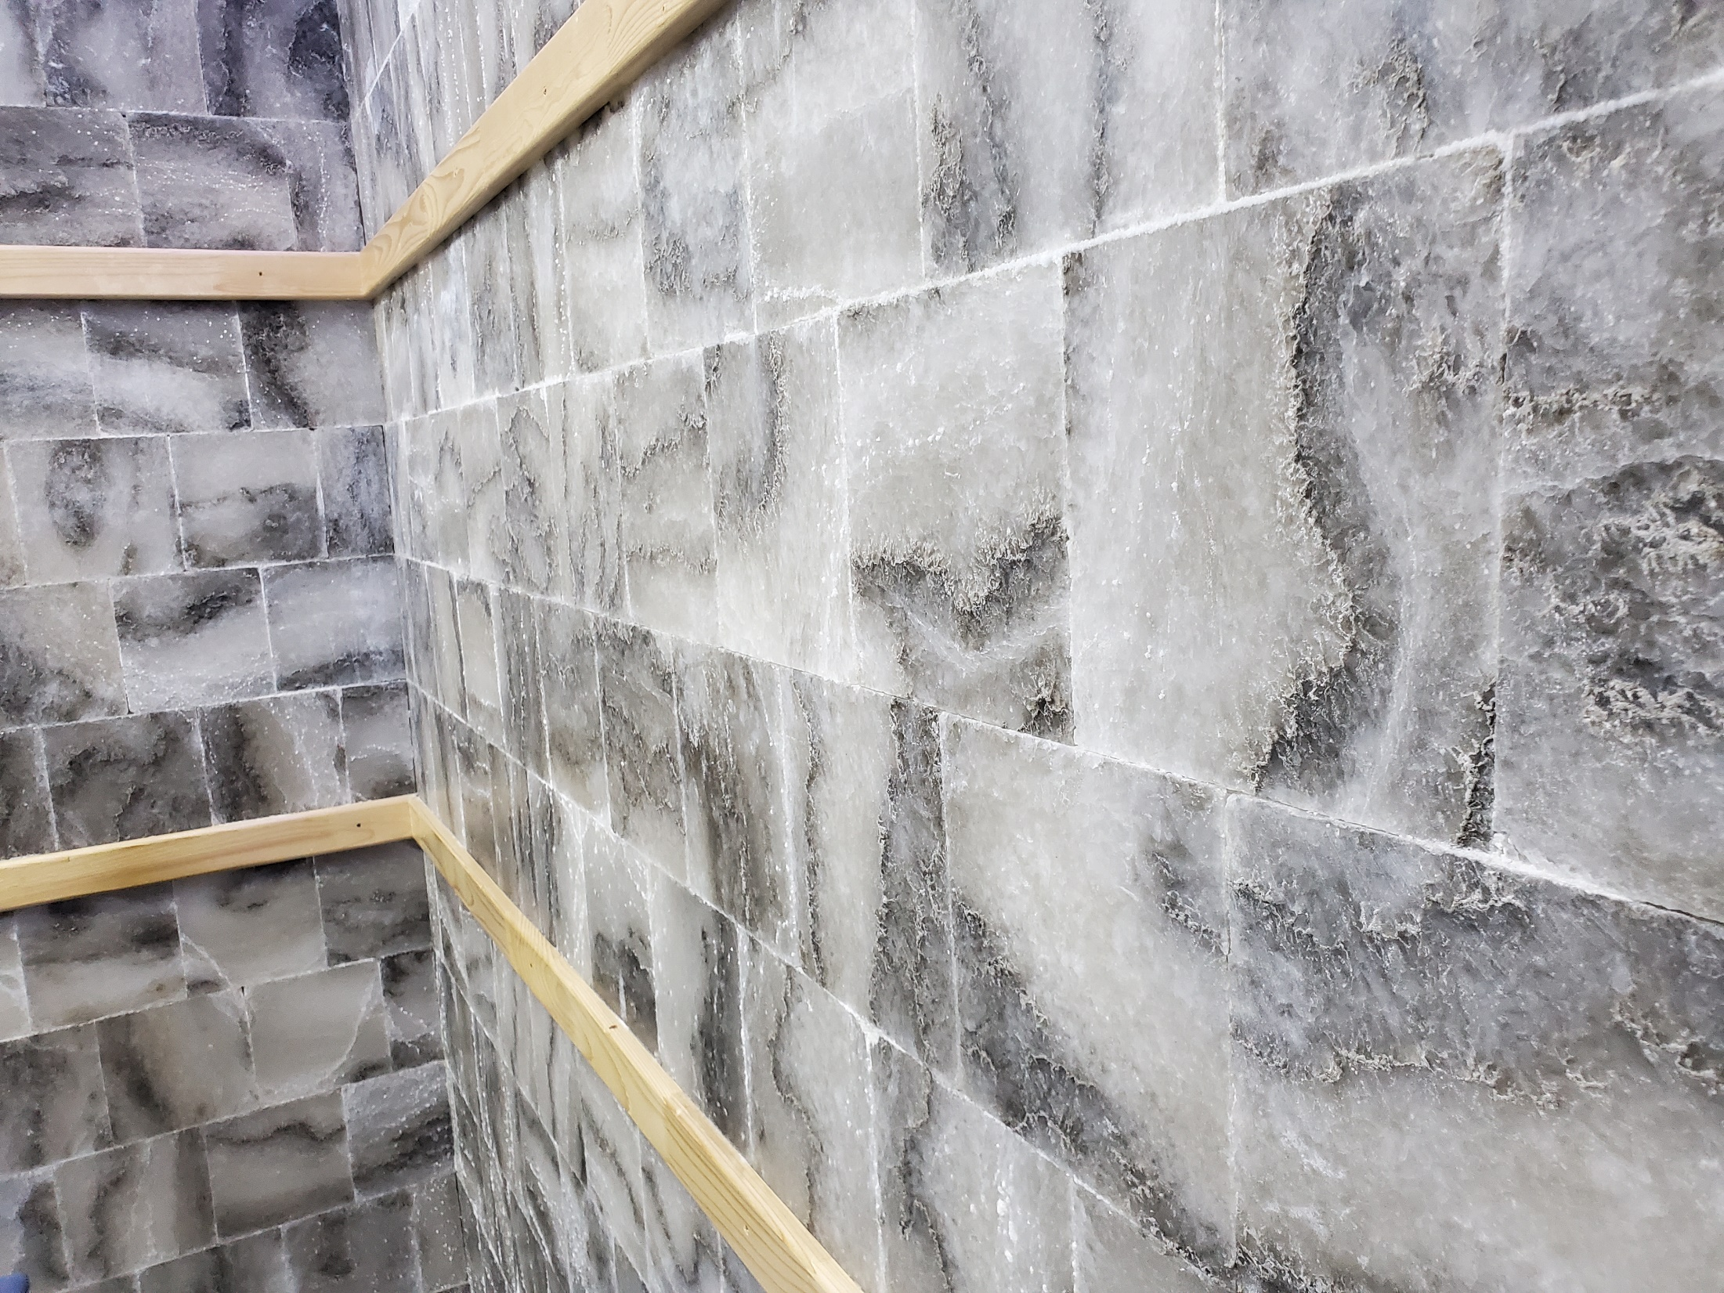

Slide 13
Загальна характеристика ЗДО
№з/п | Відомості | Показники
1. | ПІБ директора | Гербер Світлана Михайлівна
2. | Державна атестація | 2013
3. | Кількість вихованців | 227
4. | Кількість груп Із них: | 12
 | Раннього віку | 3
 | Дошкільного віку | 9
5. | Режим роботи груп : | 10,5 та 9 годин
6. | Мова навчання | Українська
7. | Всього працівників Із них: | 58
 | Педагогічний персонал | 28
 | Обслуговуючий персонал | 30

Slide 14
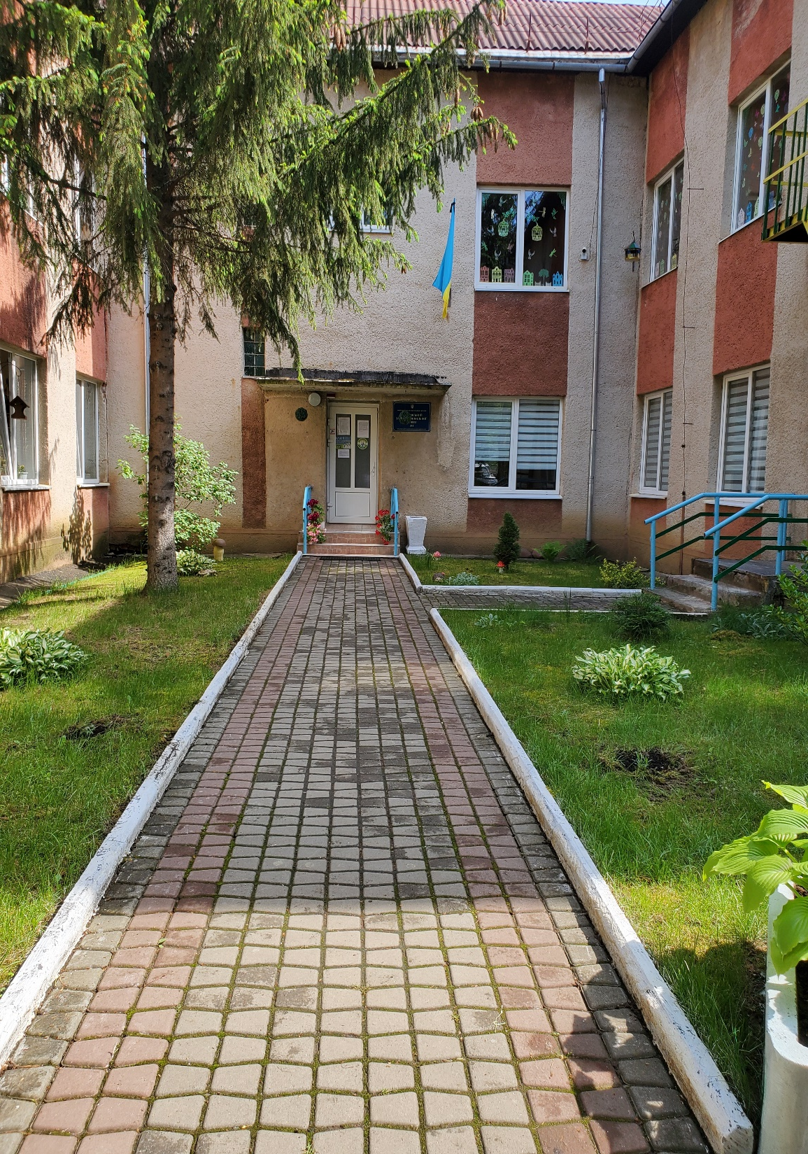
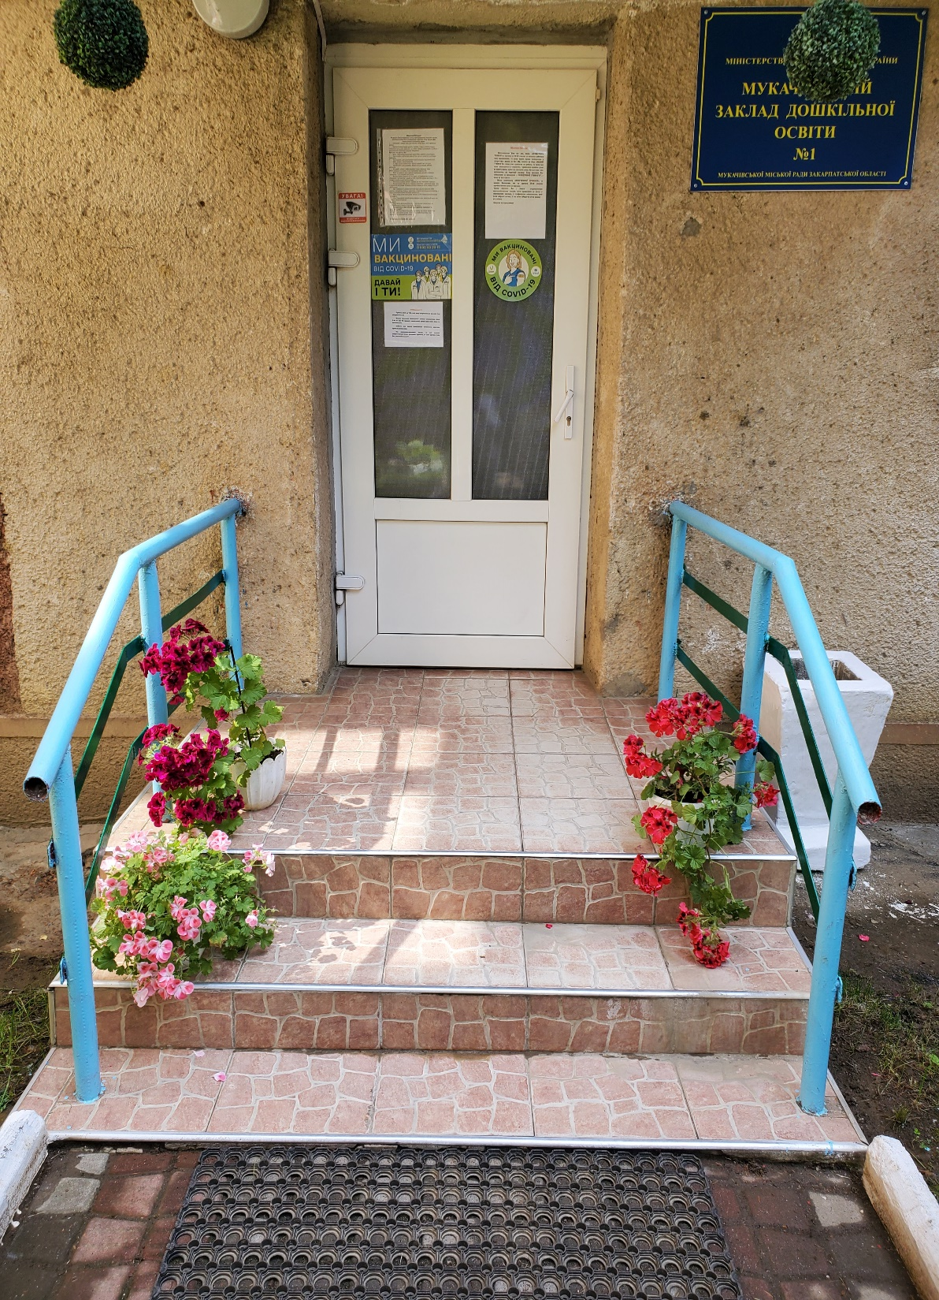

Slide 15
Соціальний захист та права
освітньої роботи
В нашому закладі значна увага приділяється соціальному захисту дітей. Робота з даного питання ведеться відповідно до вимог Закону України «Про дошкільну освіту», «Про охорону дитинства». Заклад дошкільної освіти забезпечено нормативно - правовими документами з питань соціального захисту дітей. У закладі ведеться облік та складені списки дітей пільгових категорій. Протягом 2022-2023н. року у закладі виховувалось 62 дітей пільгових категорій.
3 дитини з малозабезпечених сімей
21 дитина, які мають статус внутрішньо -переміщеної особи
25 дітей з багатодітних сімей,
62 дитини
пільгових категорій
2 дитини –батьки, яких беруть участь у військових діях
8 дітей, батьки яких були учасниками АТО
3 дитини-інваліда

Slide 16
Питання соціального захисту дітей знайшли своє відображення на виробничих нарадах, нарадах при директорові.
В цьому навчальному році ЗДО працював з вимушеними переселенцями з тимчасово окупованих територій.
Хочу висловити величезну подяку всім працівникам закладу, батькам, волонтерам за небайдужість до ситуації, до людей, які опинилися у складних обставинах. Тільки взаємодопомога та підтримка допоможуть нам перемогти у цій війні.

Slide 17
Графік роботи груп ЗДО
з 10,5-ти годинним перебуванням (чергова група) – з 7.30 до 18.00 год.,
з 9 годинним перебуванням – з 8.00 до 17.00 та з 8.30 до 17.30 год.
Навчальний рік у закладі дошкільної освіти №1 розпочинається
з 01 вересня і закінчується 31 травня наступного року
з 01 червня по 31 серпня триває оздоровчий період
У ЗДО прийнято такі форми управління:
- батьківська рада фонду розвитку закладу та батьківські комітети груп;
- профспілковий комітет;
- педагогічна рада;
- загальні збори батьків та членів трудового колективу;
- комісія з охорони праці.
Гранично допустиме навантаження на дітей
Для дітей віком від 1 до 3 років проводяться заняття тривалістю до 10 хвилин.
Тривалість одного заняття:
у молодшій групі — не більше 15 хвилин;
у середній — 20 хвилин;
у старшій — 25 хвилин.
Максимально допустима кількість занять у першій половині дня в молодшій групі не перевищує двох
середній та старшій групах не перевищує— трьох організованих навчальних занять.

Slide 18
Нормативно–правове забезпечення діяльності ЗДО
Заклад дошкільної освіти здійснює діяльність відповідно до нормативних документів та законодавчих актів України це:
Конституція України,
Закон України «Про освіту»,
Закон України «Про дошкільну освіту»,
Закон України «Про охорону праці»
Закон України «Про організацію трудових відносин в умовах воєнного стану» від 15.03.2022 № 2136-ІХ.
Закон України «Про охорону дитинства» (Зі змінами. Редакція від 08.06.2022)
Базовий компонент дошкільної освіти,
Статут закладу дошкільної освіти
Колективний договір на 2021-2025 роки.
Формування дитячого контингенту закладу здійснюється згідно законодавства, в тому числі:
-ст. 14 Закону України «Про дошкільну освіту»; та ін.

Slide 19
Кількісно – якісний склад педагогічних працівників
Заклад дошкільної освіти на сьогоднішній день укомплектований педагогічними працівниками:
директор - 1;
вихователь – методист - 1;
музичний керівник -2;
практичний психолог - 1;
вихователі – 19;
асистент вихователя -4
Медичний персонал складається з 1 особи: старшої медичної сестри.
Слід відмітити, що хоч у країні військовий стан, ЗДО в цьому навчальному році працював у звичайному режимі.

Slide 20
Якісний склад педагогічних працівників:
В закладі працює 28 педагогів , з котрих 20 закінчили вищі навчальні заклади ІІІ-ІV рівнів акредитації , з них :
вища
кваліфікаційна
категорія» -
14 - педагогів
12т.р.
1- пед
11 т.р. – 7 - педаг.
ІІ кваліф. категорія- 3 - педаг.
І кваліф. категорі - 3 - педаг.

Slide 21
Освітньо-кваліфікаційний рівень педагогів
За рівнем освіти
За стажем роботи
Неповна вища
(молод.
спец)
3
пед
Базова
вища
бакалавр
4 педаг.
Магістр
7 педаг

Slide 22
Підвищення кваліфікаційного рівня педагогів
Курси підвищення
кваліфікації:
Атестація
2 педагогам -Присвоєно кваліфікаційну категорію «Спеціаліст вищої категорії»
1педагогу -Підтверджено відповідність раніше присвоєній категорії «спеціаліст вищої категорії» та педагогічному званню
«вихователь методист»
2 педагогам - Підтверджено відповідність раніше присвоєній категорії « спеціаліст вищої категорії»
1 педагогу-Підтверджено відповідність раніше присвоєній категорії « спеціаліст вищої категорії» та присвоєно педагогічне звання «вихователь методист»
1 педагогу-Встановлено 12 тарифний розряд
7 педагогів

Slide 23
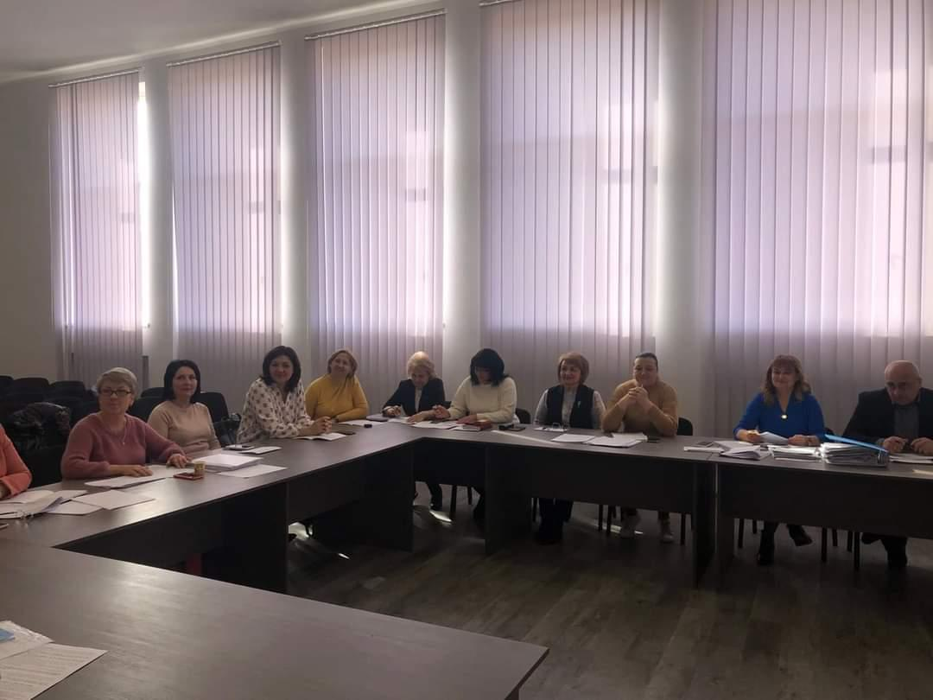
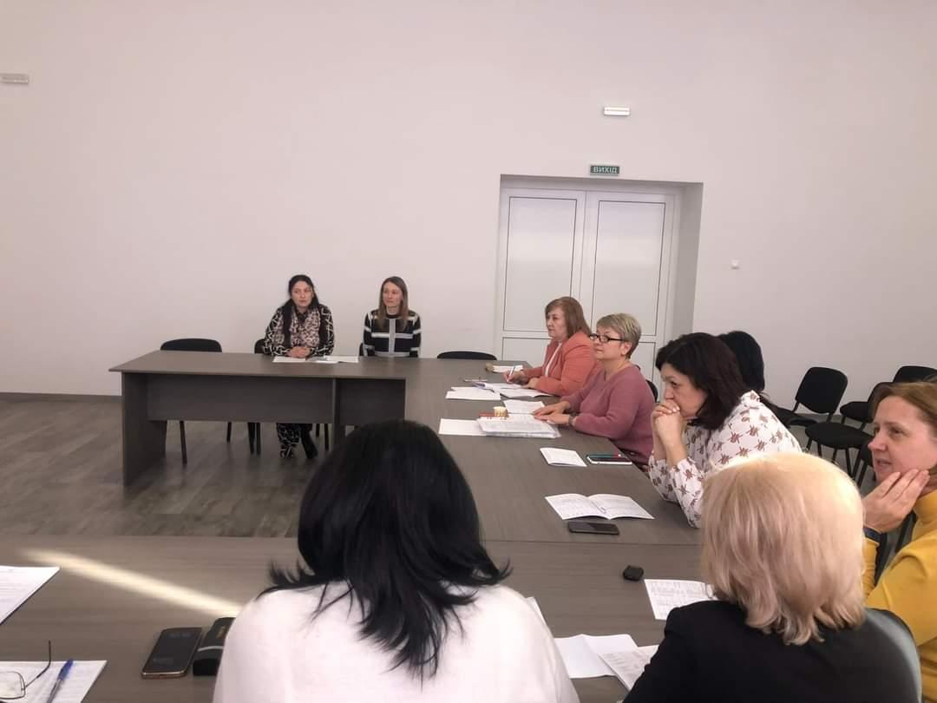
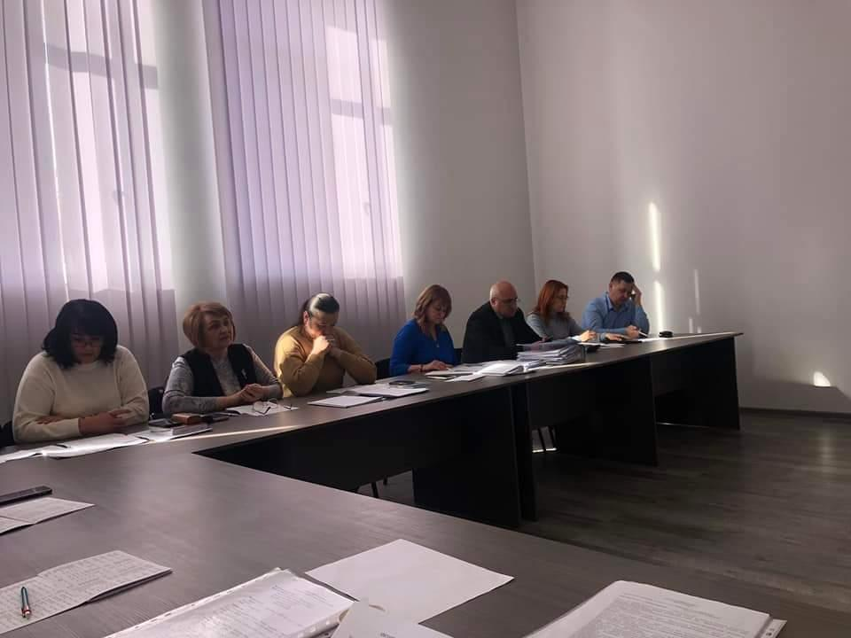
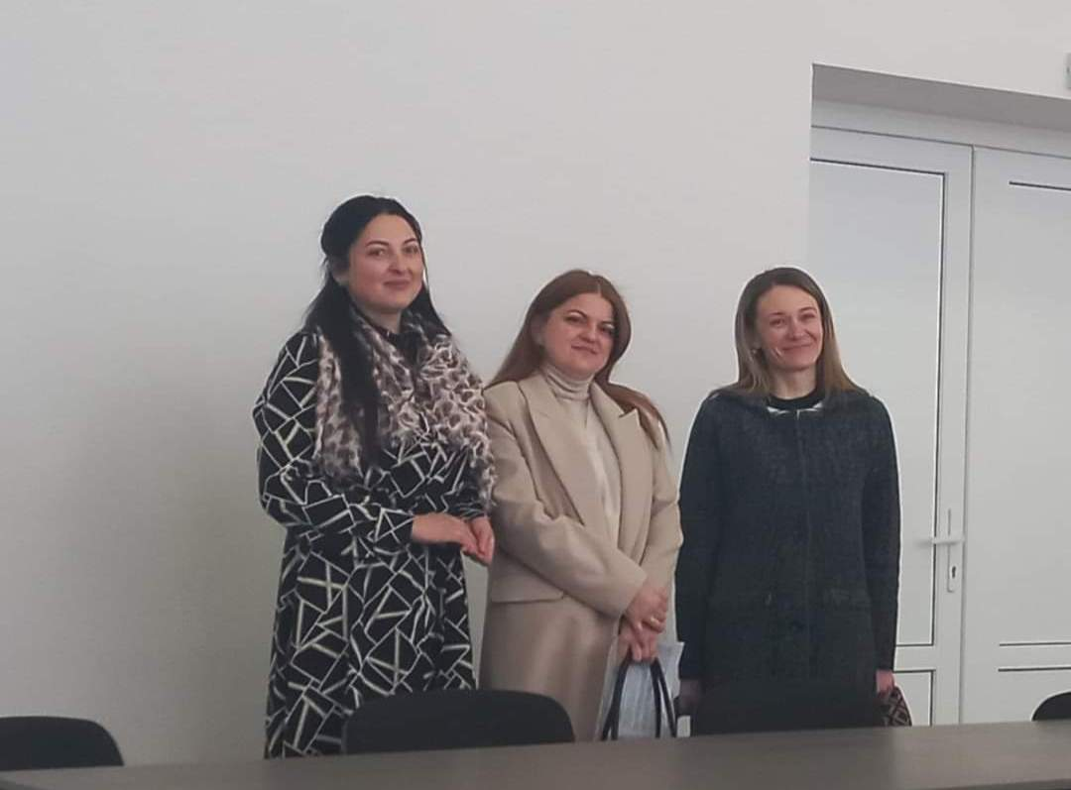

Slide 24
Виконання «Закону про мови»
Заклад дошкільної освіти здійснює реалізацію ст.10 Конституції України, Закону України «Про мови». Систематизована нормативно - правова база з даного питання. Адміністрація та педагоги володіють державною мовою.
ЗДО № 1 україномовний, освітньо – виховний процес, ведення ділової документації здійснюється державною мовою.
Проводиться популяризація української мови серед батьків .

Slide 25
Внутрішня система забезпечення якості освіти
Для повноцінного розвитку дитини в дошкільному закладі
створені необхідні умови, що забезпечують високий рівень захисту життя і здоров'я дітей, психологічний комфорт. Відповідають вимогам Базового компоненту, комплексній програмі «Стежинки у Всесвіт», Примірному переліку ігрового та навчально – дидактичного обладнання (наказ МОН №1633 від 19.12.2017р.), Положенню про внутрішню систему забезпечення якості освіти закладу дошкільної освіти (затверджено педагогічною радою протокол № 2 від 25.11.2021р.р.), віковим особливостям вихованців.
Акцентувалась увага на основних напрямках внутрішньої системи забезпечення якості освітньої діяльності:
освітнє середовище;
система педагогічної діяльності;
система оцінювання здобувачів освіти;
система управлінської діяльності.
Затверджено Положення про внутрішню систему забезпечення якості освіти, де вказані стратегія та процедури забезпечення якості освіти, принципи стратегії, завдання, форми, критерії, очікувані результати, показники опису та інструментів моніторингу якості освіти, механізми забезпечення академічної доброчесності педагогів, критерії оцінювання рівня компетентності дошкільників, критерії оцінювання роботи педагога, критерії оцінювання управлінської діяльності керівника, наявність необхідних ресурсів для організації освітнього процесу, інформаційна система для ефективного управління дошкільним закладом, інклюзивне освітнє середовище та розумне пристосування. Розроблено та затверджено Стратегію розвитку закладу на 2022-2025 роки за чотирма напрямами: освітнє середовище, здобувачі, педагогічна діяльність педагогічних працівників закладу освіти, управлінські процеси дошкільного закладу.

Slide 26
Методична робота з педагогічними кадрами Навчально – виховний процес в закладі координує вихователь-методист Лойко Т.М. Центром методичної допомоги педагогічним працівникам закладу дошкільної освіти є методичний кабінет, робота якого організовується з урахуванням вимог нормативно- правових актів. Зміст освітнього процесу у закладі дошкільної освіти реалізується відповідно до вимог чинних програм розвитку, виховання і навчання дітей, а саме: - нової редакції Базового компоненту дошкільної освіти; - методичних рекомендацій МОН на 2022 – 2023 навчальний рік; - плану роботи на навчальний рік та Стратегії розвитку ЗДО; - комплексної освітньої програми «Стежинки у Всесвіт»; - Альтернативна програма “STREAM – освіта, або Стежинки у Всесвіт”; - Парціальна програма «Безмежний світ гри з LEGO», - Програма соціальної та фінансової грамотності дітей дошкільного віку від 3 до 6 років; - Парціальна програма «Казкова фізкультура» з фізичного виховання дітей раннього та дошкільного віку (автор — М. Єфименко) - Парціальна програма з основ здоров’я та безпеки життєдіяльності дітей дошкільного віку «Про себе треба знати, про себе треба дбати» (автор — Л. Лохвицька), - Парціальна програма з національно-патріотичного виховання для дітей середнього та старшого дошкільного віку «Україна — моя Батьківщина» (за загальною науковою редакцією О. Рейпольської) та передбачає чергування різних видів діяльності у тому числі з особливими освітніми потребами. Аналіз результатів роботи закладу за минулий навчальний рік продемонстрував, що організація освітнього процесу в ЗДО має тенденцію до розвитку, бо діяльність адміністрації та педагогічного колективу спрямована на постійне підвищення якості надання освітніх послуг. Систематична, планомірна робота вихователів з дошкільниками була спрямована на становлення у дитини дошкільного віку основної компетентності - вміння взаємодіяти, співпрацювати, розуміти, самореалізовуватися в соціумі серед ровесників, молодших і старших за віком людей.

Slide 27
Пріоритетні напрямки діяльності ЗДО
Реалізовуючи державну політику в галузі дошкільної освіти, перед колективом були поставлені наступні завдання в методичній, дослідно-експериментальній, освітній роботі закладу дошкільної освіти на 2022 – 2023 навчальний рік:
1. Розвивати основи патріотичної свідомості дошкільників з високими морально – духовними якостями, про місце кожної людини в соціальному середовищі, навичками культури спілкування, знаннями про українську культуру та звичаї, виховувати почуття власної гідності як представника українського народу, як важливі чинники в національно – патріотичному вихованні. 2. Оптимізувати освітню роботу з формування життєвої компетентності дошкільників засобами LEGO – технології. 3. Розпочати детальне вивчення основних концептуальних положень SТRЕАМ- освіти дошкільників як нового інтеграційного підходу до розвитку, виховання й навчання дітей дошкільного віку. 4. Продовжувати забезпечувати умови якісного інклюзивного виховання та розвитку дітей з особливими освітніми потребами. 5. Здійснювати методичний супровід впровадження в освітній процес інноваційних технологій. Підвищувати рівень культури педагогів у використанні мультимедійних засобів для самоосвіти та в організації навчально-пізнавальної діяльності дошкільників.

Slide 28
Питання поліпшення якості освіти в дошкільному закладі, неможливе без створення інноваційного простору. Особливістю роботи з інноваційної діяльності нашого педагогічного колективу є вивчення, активне впровадження в практику роботи інноваційних педагогічних технологій, що робить заклад конкурентоспроможним на ринку освітніх послуг. Педагоги поглиблено працюють за індивідуальними темами, підвищуючи свій професійний рівень.
№ | ПІБ педагога | Напрямок роботи
1 | Зубанич М.Л. | Особливості реалізації комплексного підходу розвитку звʼязного мовлення дошкільників (використання схем).
2 | Когутич М.І. | Використання мнемотаблиць у роботі з дітьми
3 | Синичка Н.М. | Логічні блоки Дьєнеша
4 | Мелина І.І. | Навчання раннього читання в закладі дошкільної освіти.
5 | Ярема І.І. | Ігрові технології. Вплив конструктора LEGO на розвиток дошкільнят.
6 | Гудак В.В. | Цікаві перетворення з паперу
7 | Семенюк Н.В. | Використання ТРВЗ (теорія розвитку винахідницьких завдань) у роботі з дошкільниками
8 | Сидняк А.А. | Розвиток дошкільників у музично- руховій діяльності.
9 | Лойко Т.М. | Організація роботи з краєзнавства в дошкільних навчальних закладах.
Всі педагоги ЗДО впродовж 2022-2023 н.р. були учасниками міських методичних об’єднань, семінарів, тренінгів, які проводилися в очному та онлайн режимі Zoom, Google Meet .

Slide 29
З метою підвищення педагогічної майстерності педагогів, протягом навчального року були сплановані та проведені такі форми методичної роботи:
Методична робота закладу дошкільної освіти носила пошуковий характер, і була направлена на удосконалення професійної компетентності педагогів закладу. Традиційно проводились педагогічні ради, семінари – практикуми, теоретичні семінари, широко використовувалися інтерактивні форми методичної роботи з педагогами, ділові ігри, консультації для різних категорій педагогів, робота творчої групи, відкриті покази, майстер-класи, презентації кращого педагогічного досвіду, проведено спільне засідання МДУ і ЗДО по організації роботи з дошкільниками в ранкові години.
Так, протягом року були проведені такі педагогічні ради:
1. Основні завдання педагогічного колективу на 2022-2023 н.р. 01.09.2022р. 2. Формування почуття національної самосвідомості та любові до рідної землі у дітей дошкільного віку. 10.11.2022р.
3. Інтеграція сучасної інноваційної LEGO-технології в освітній процес ЗДО. 23.02.2023
4. Про результативність освітньої роботи з дошкільниками. 30.05.2023р.

Slide 30
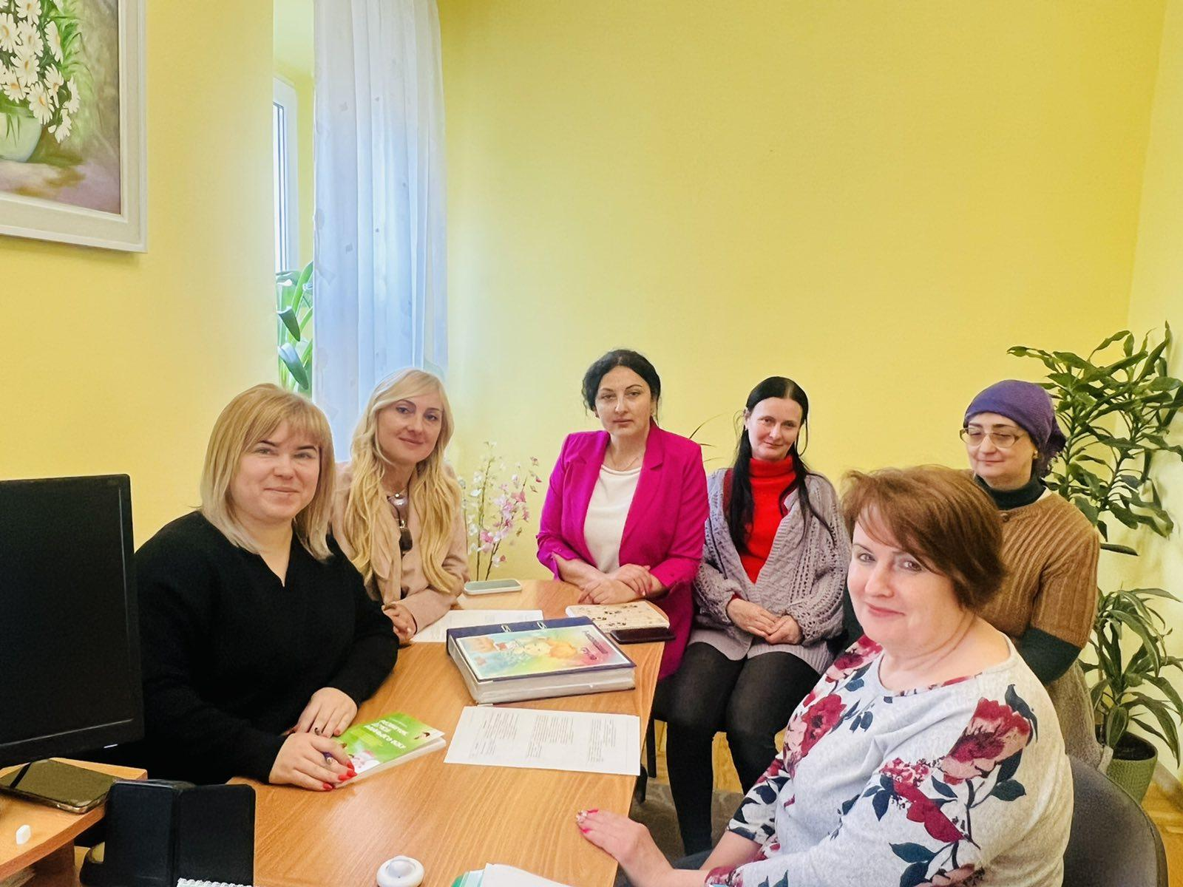
Спільне засідання МДУ і ЗДО по організації роботи з
дошкільниками в ранкові години.

Slide 31
Інтеграція сучасної інноваційної LEGO-технології

Slide 32
Семінари, семінари – практикуми, майстер-класи, тренінги, показові заняття: 1. Створення в ЗДО безпечного середовища для дитини. 21.11.2022р. 2.Майстер клас з бісероплетіння для педагогічних працівників та керівників в Палаці культури. 3.Семінар з викладачами МДУ на тему «Компетентнісне поле особистості 21 століття» 4. Семінар-практикум «STREAM – освіта в закладі дошкільної освіти. Система роботи з формування у дітей інженерного мислення». 21.12.2022р. 5. Профілактика емоційного вигорання педагогів. 12.01.2023р. 6. Виготовлення ляльки Мотанки. 23.03.2023р. 7. Інноваційна LEGO-технологія. 21.04.2023р. 8. Патріотичне виховання: як зробити дієвим. 17.05.2023р. 9.Показові заняття на протязі навчального року. Упродовж 2022-2023 н.р. педагоги закладу активно висвітлювали свою діяльність у засобах масової інформації Viber, Facebook. Створюється сайт ЗДО, де можна буде отримувати додаткову інформацію.

Slide 33
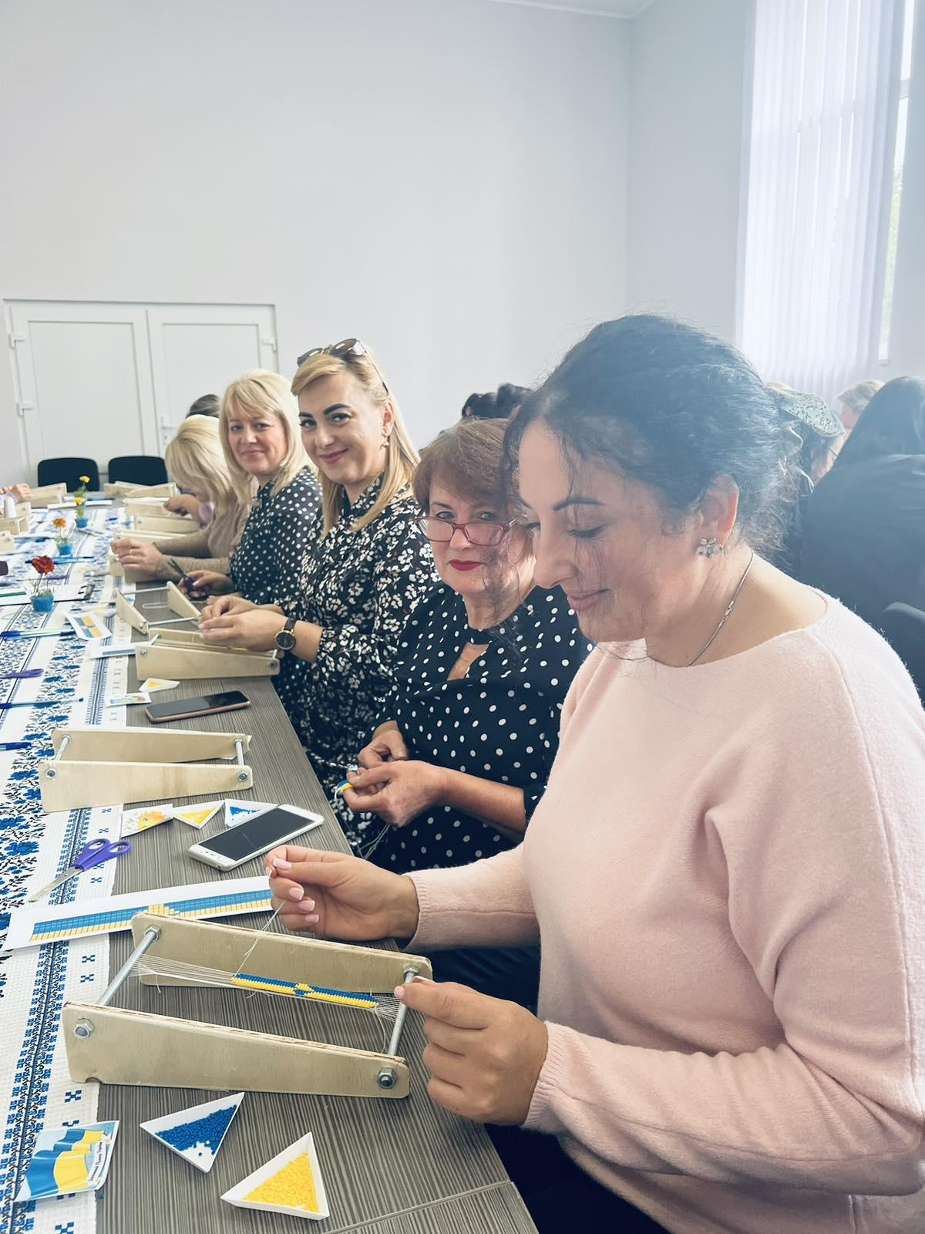
Майстер клас
з
бісероплетіння

Slide 34
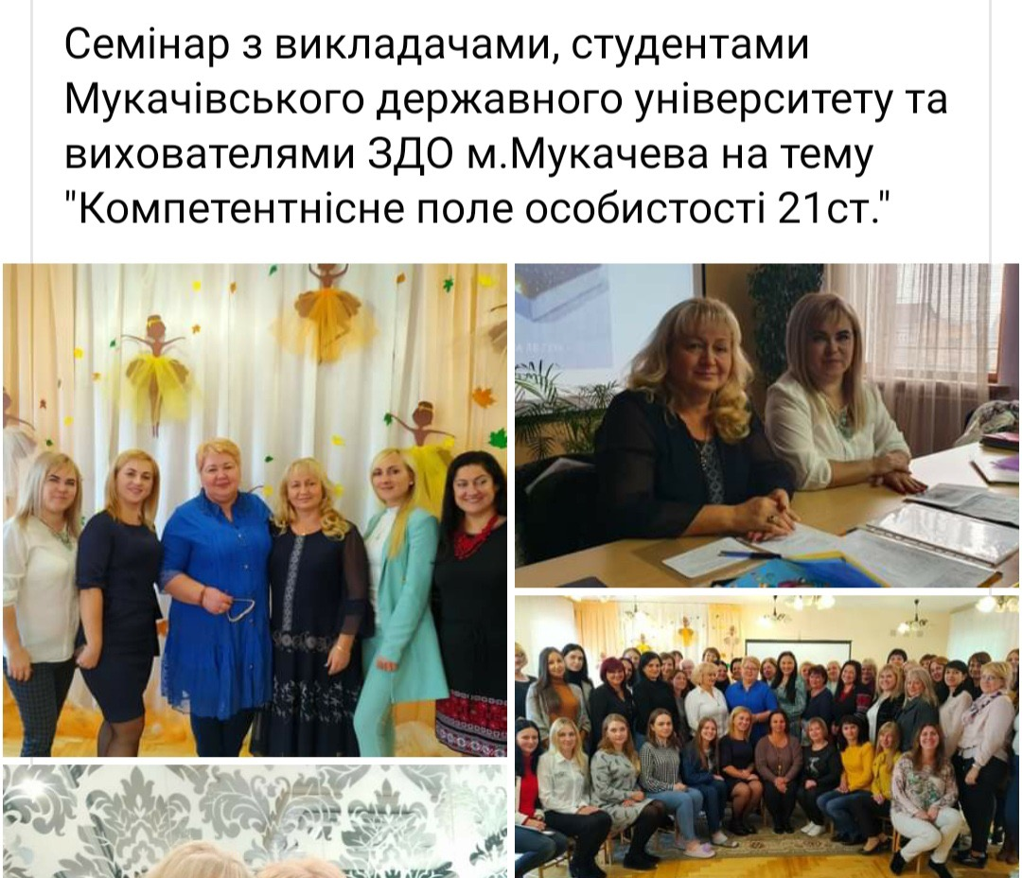

Slide 35
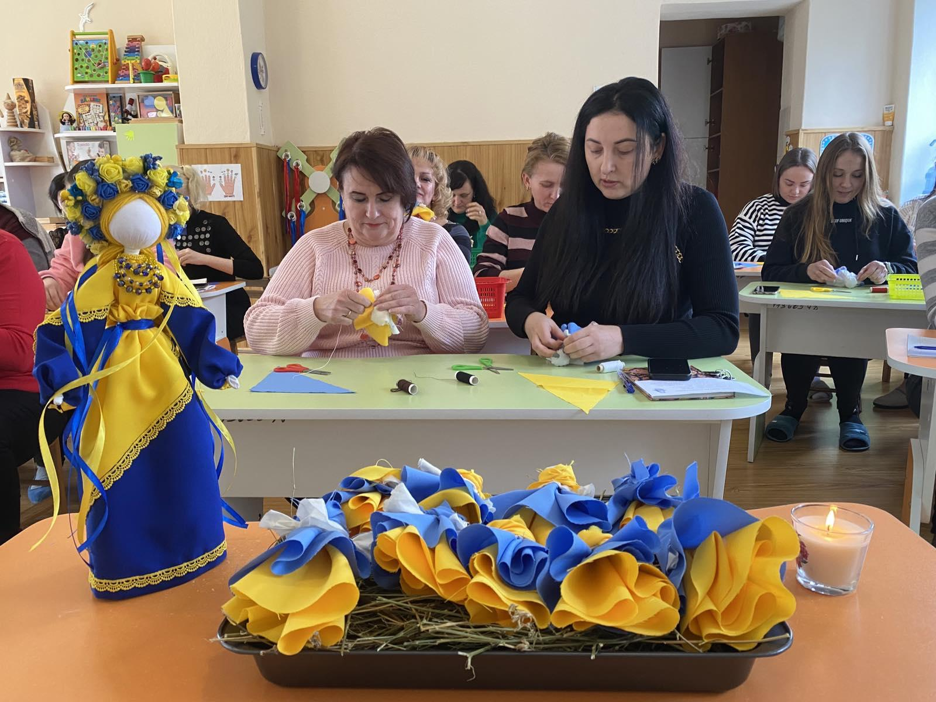
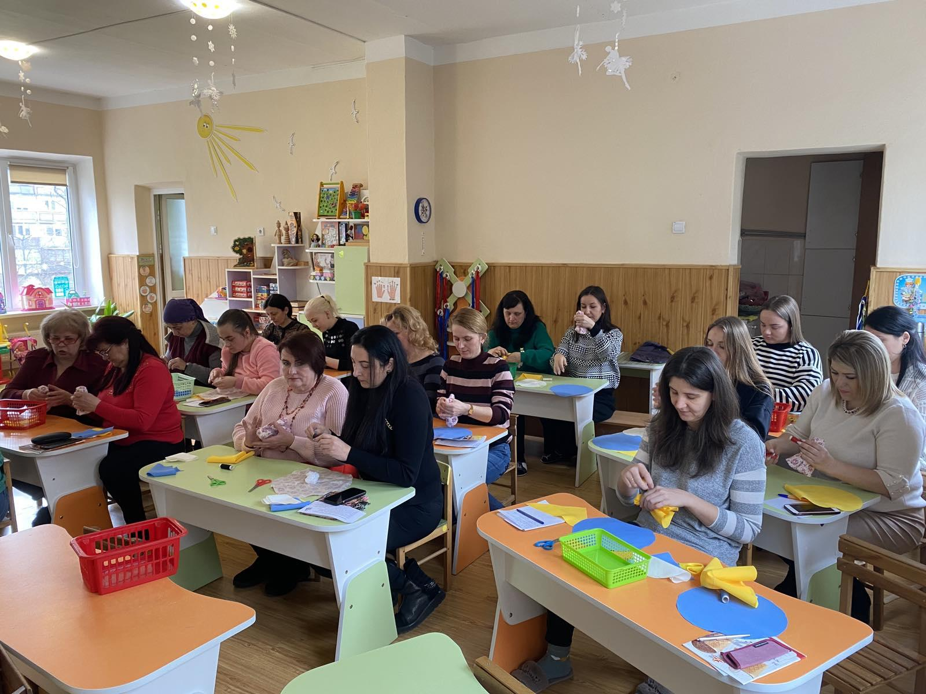
Виготовлення
ляльки
Мотанки

Slide 36
Інноваційна LEGO-технологія

Slide 37
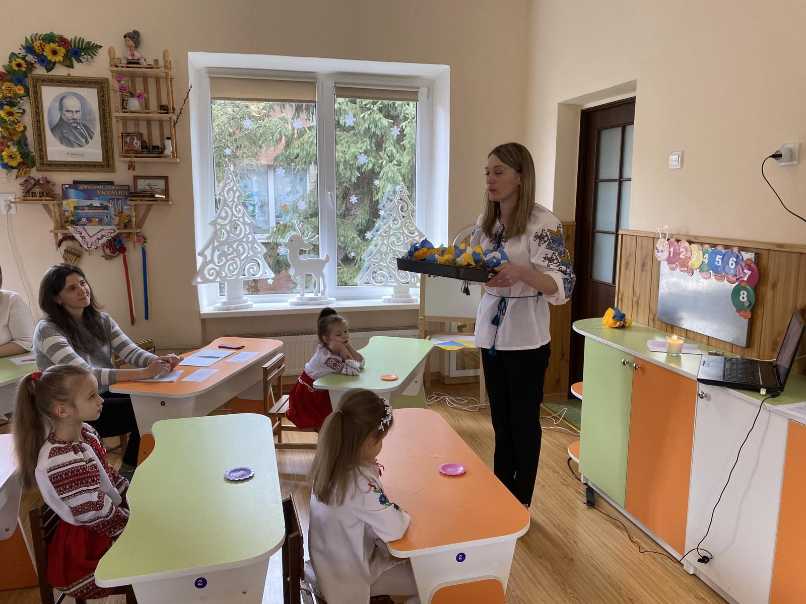
Патріотичне виховання: як зробити дієвим.

Slide 38
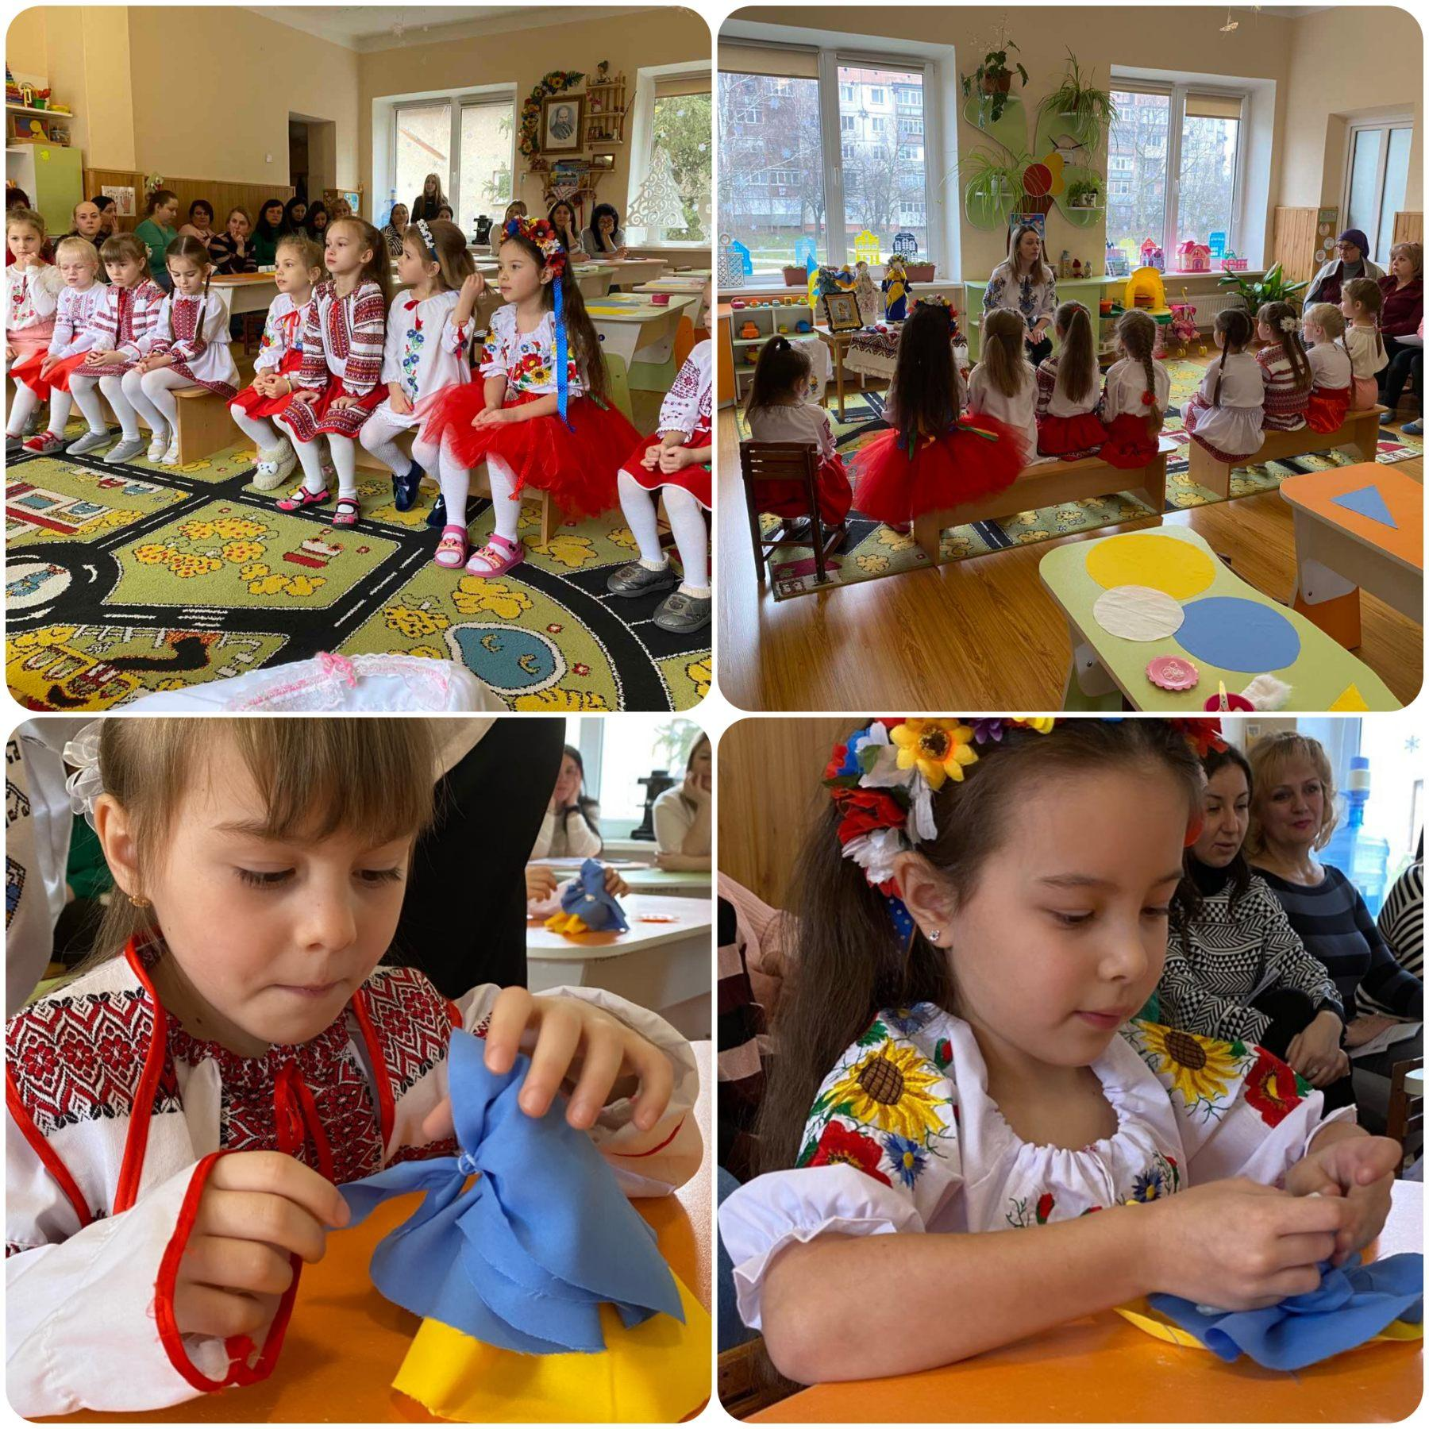
Показове
заняття
з
патріотичного
виховання
в ст. гр. «Оберіг –
лялька мотанка»

Slide 39
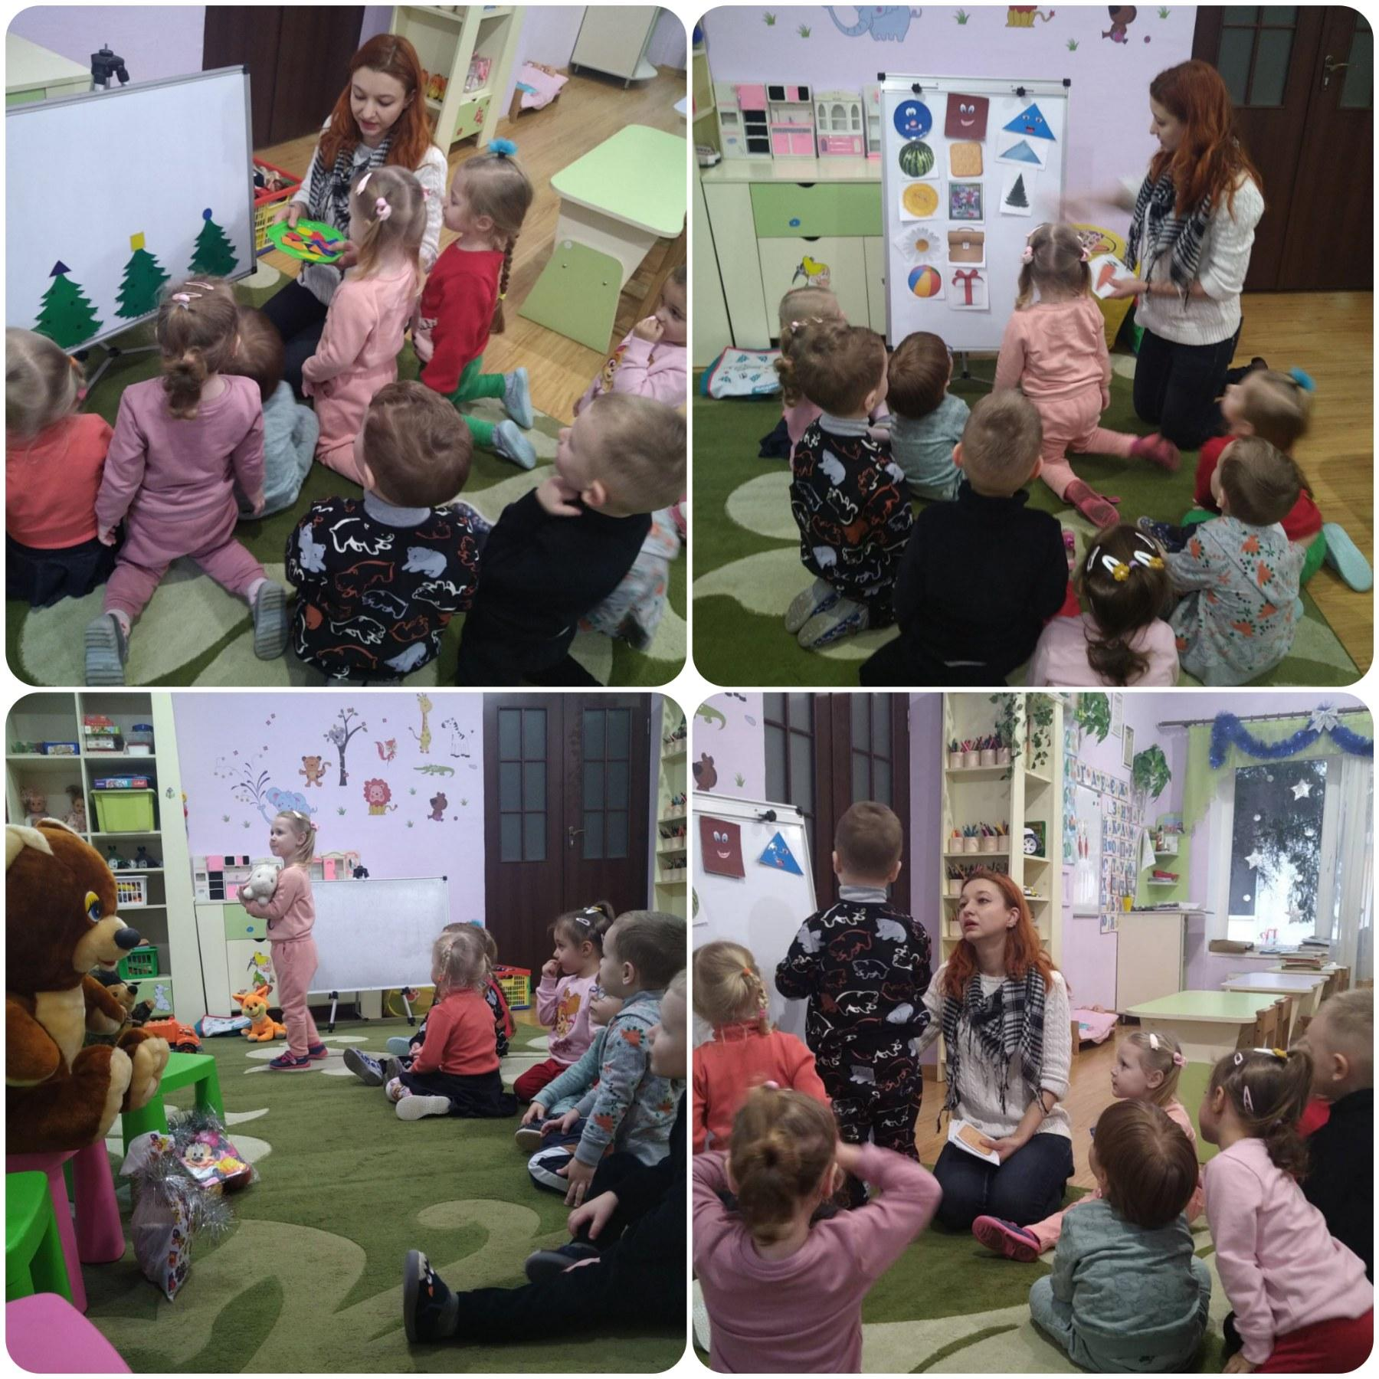
Показове
заняття
з
сенсорно-
пізнавального-
розвитку
на ІІ мол.гр.

Slide 40
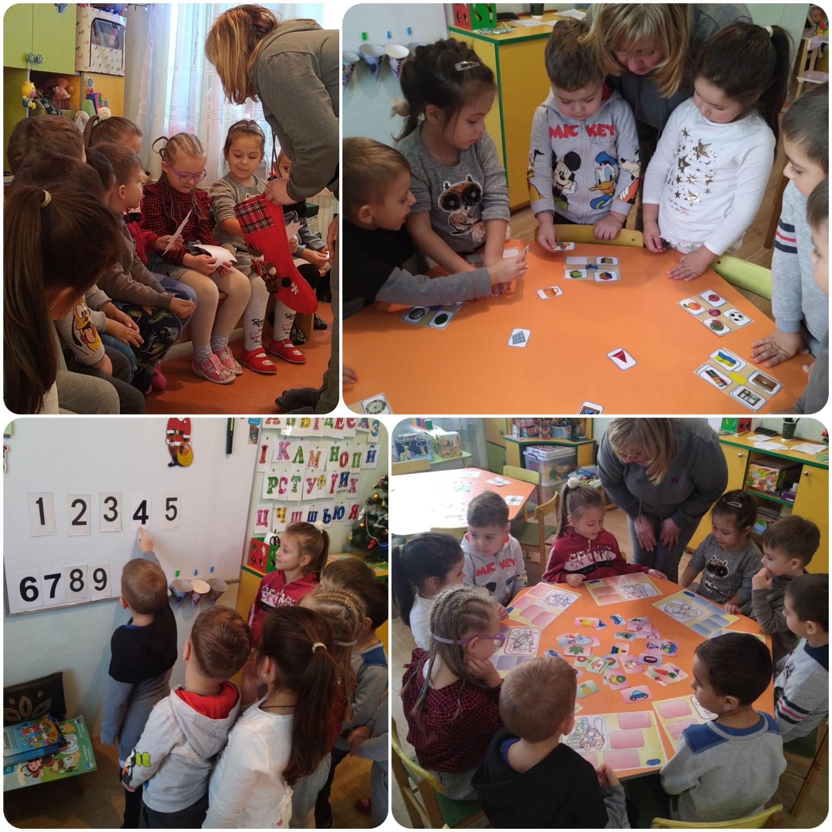
Показове
заняття
з теорії
розвитку
винахідницьких
завдань
на сер.гр.

Slide 41
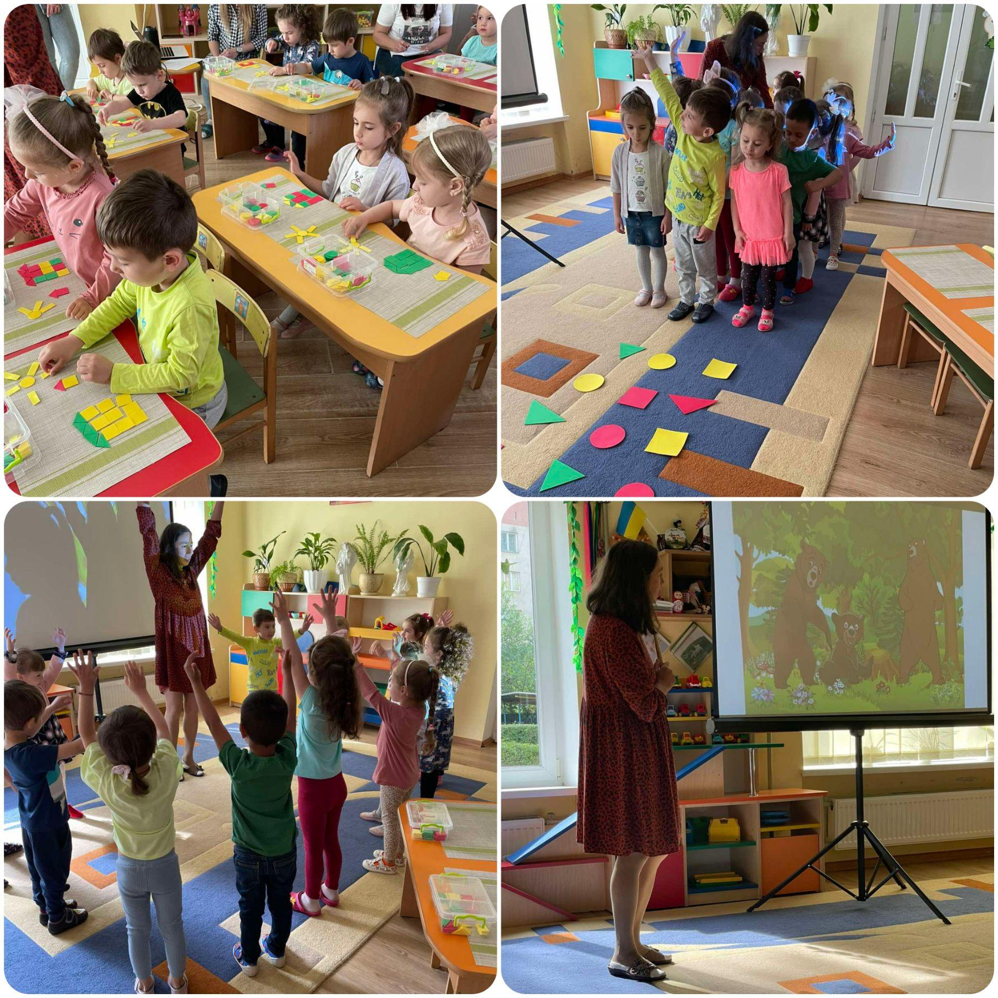
Показове
заняття
з
логіко -
математичного
розвитку
за
методикою
Стеценко
«Логіка світу»
на сер.гр.

Slide 42
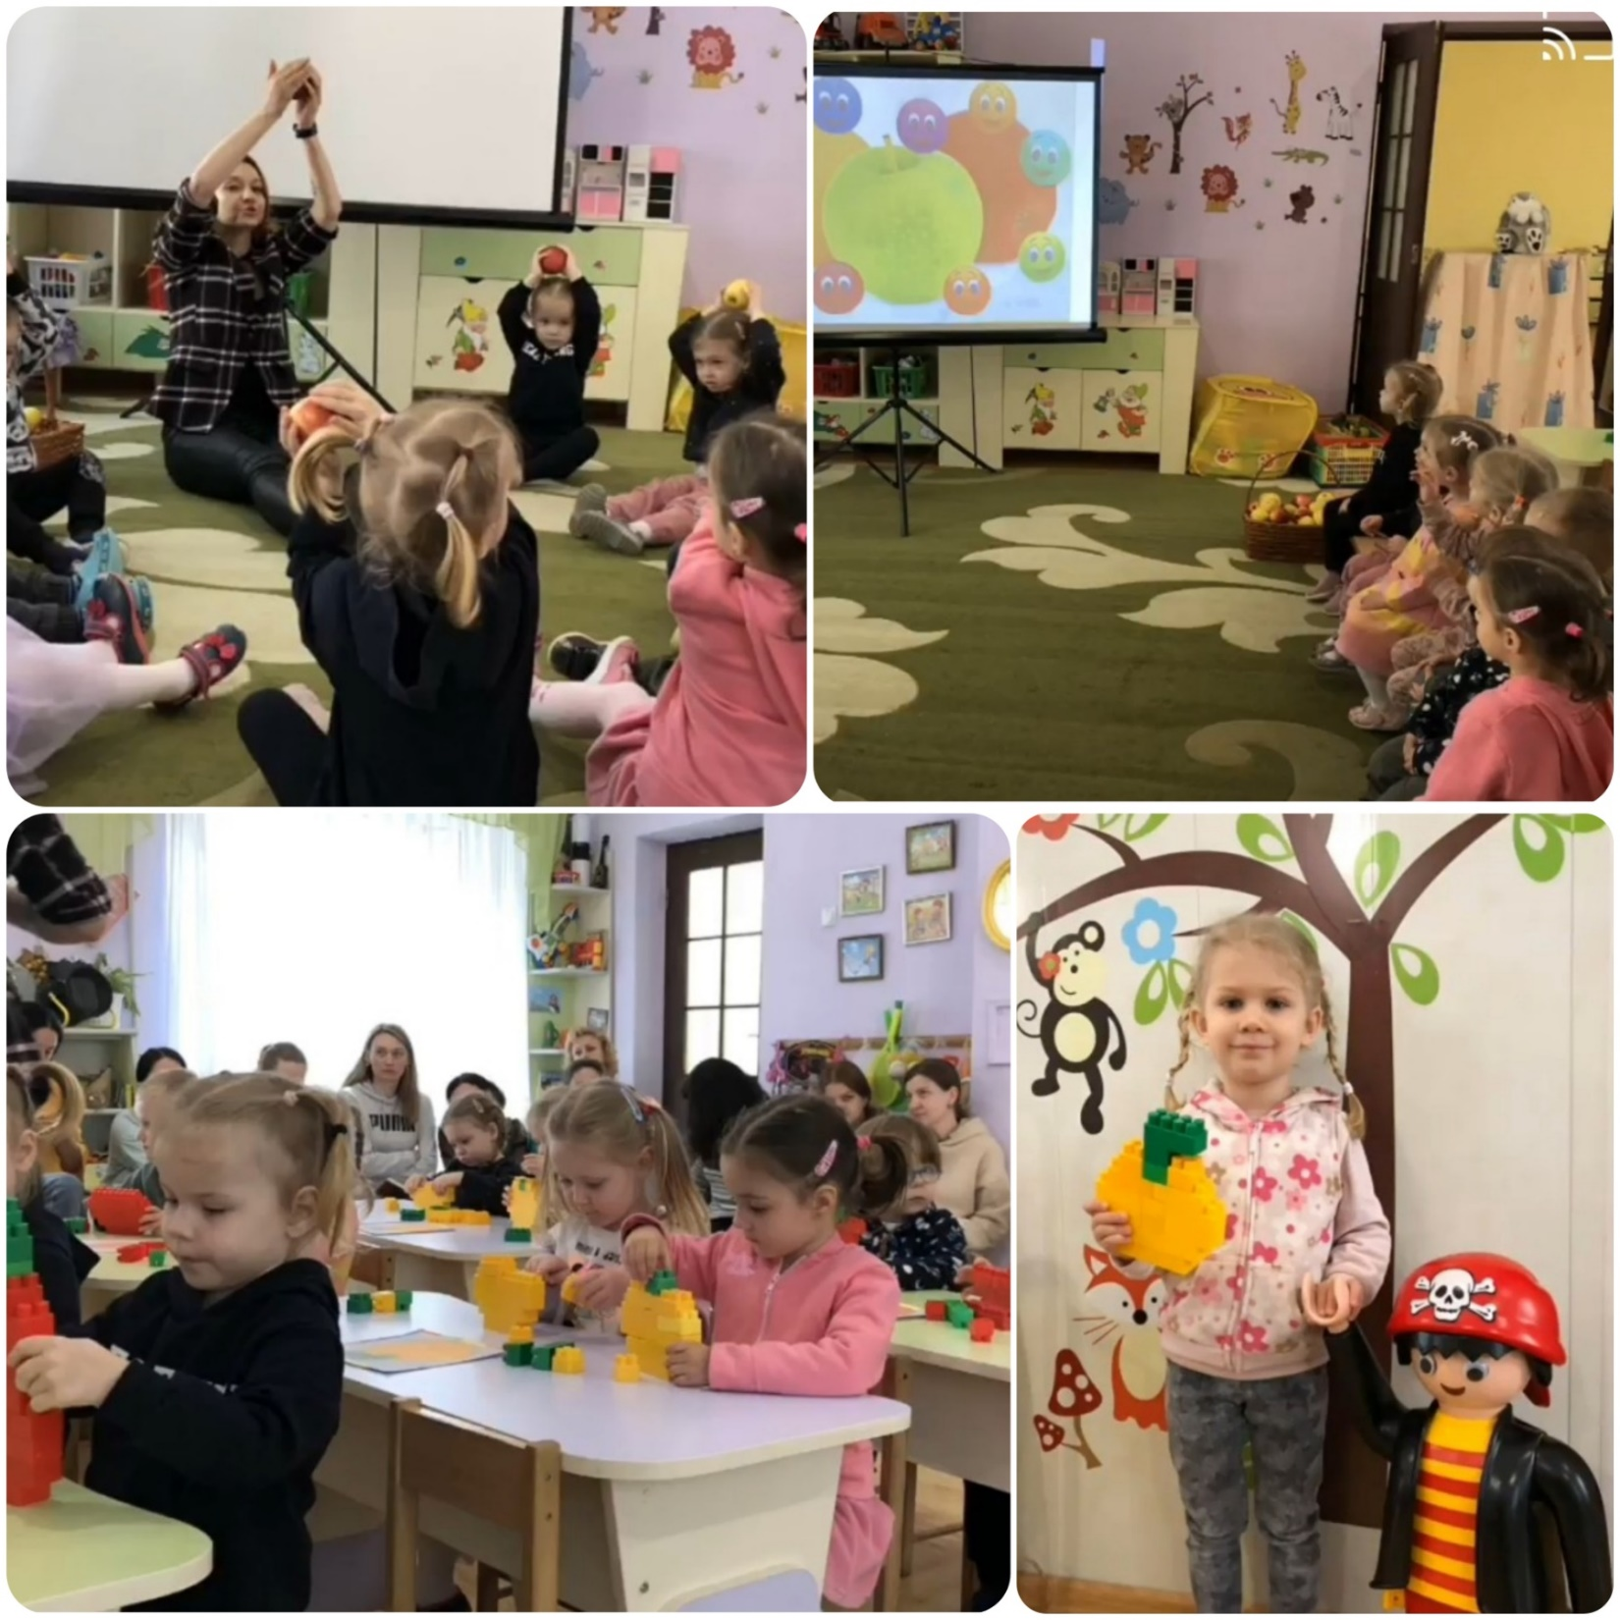
Інтегроване
заняття
з
використанням
цеглинок
LEGO
на занятті
з
валеології
на ІІ мол.гр.

Slide 43
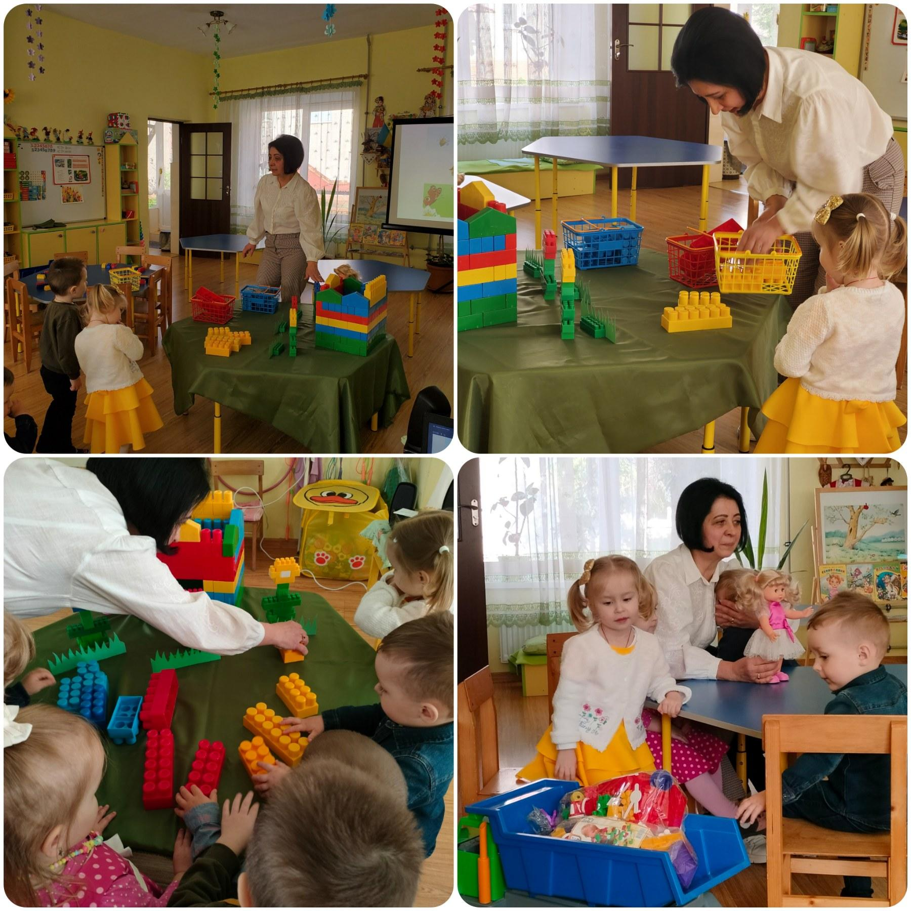
Показове
заняття
з
використанням
LEGO
цеглинок
на І мол.гр.

Slide 44
Участь у заходах ЗДО
Протягом року педагогічний колектив приймав активну участь у різних
методичних заходах міста.
Співпраця з ДНЗ № 8 участь у Колядах « Коляда єднає»
Також протягом року співпрацювали з педагогічним колективом Мукачівського Державного університету. Було спільно проведено семінар-практикум STREAM освіта в ЗДО.
Проведено ТБД за участю завідувача НКП П. Семеновича та проведено практичне відпрацювання дій з усіма учасниками освітнього процесу.
Участь у регіональному заході «Пісня Єднання» присвяченого відзначенню Дня Соборності України були нагороджені Дипломом Департаменту управління освіти і науки, молоді та спорту Закарпатської Обласної Державної Адміністрації
За роботу з дітьми сімей ВПО їх соціально-педагогічну підтримку директор ЗДО №1 була нагороджена Подякою ММР.
Педагоги закладу активно брали участь у наданні допомоги внутрішньо-переміщеним особам у центрі громадськості та національних культур, гуртожитку МДУ;
Колектив закладу та батьки долучались до збору коштів для ЗСУ, в загальному було зібрано і перераховано кошти на суму 35тис 330 грн.
Співпраця з ліцеєм № 11
Спільний захід з СОК ДЮСШ «ПОРУЧ» щодо популяризації здорового способу життя;
Так, було проведено міcьке методичне обʼєднання - заняття по використанню блоків З.Дьєнеша в
індивідуальній роботі з дітьми;
Участь педагогів до Дня Дошкілля у науково-педагочній конференції «Дошкільна освіта під крилами захисту»
Наш заклад взяв участь у проєкті «Забезпечення безперервності навчання та розвитку дітей дошкільного віку в умовах кризи» спільно з дитячим фондом ООН УНІСЕФ;
Співпраця з ЮНІСЕФ – участь у дослідженні - інтерв҆ ю: «Формування демократичних цінностей у дітей старшого дошкільного віку».
Участь у концерті «Таланти, твої Україно»
Участь у заходах до Дня міста, а саме: участь в інтелектуальній олімпіаді;
Участь у Малих Олімпійських іграх;

Slide 45
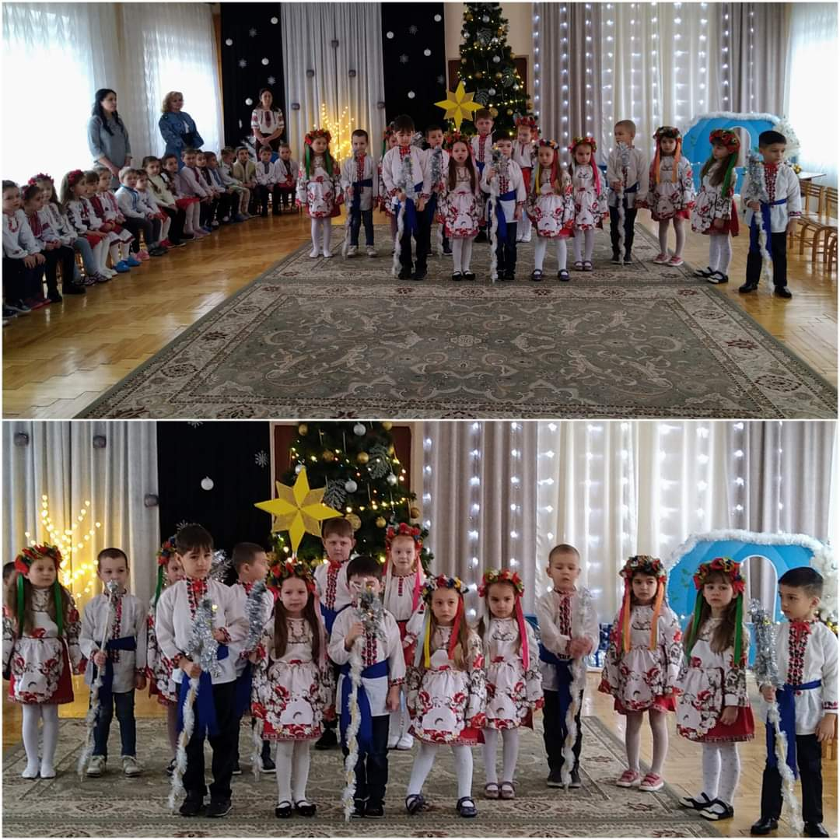
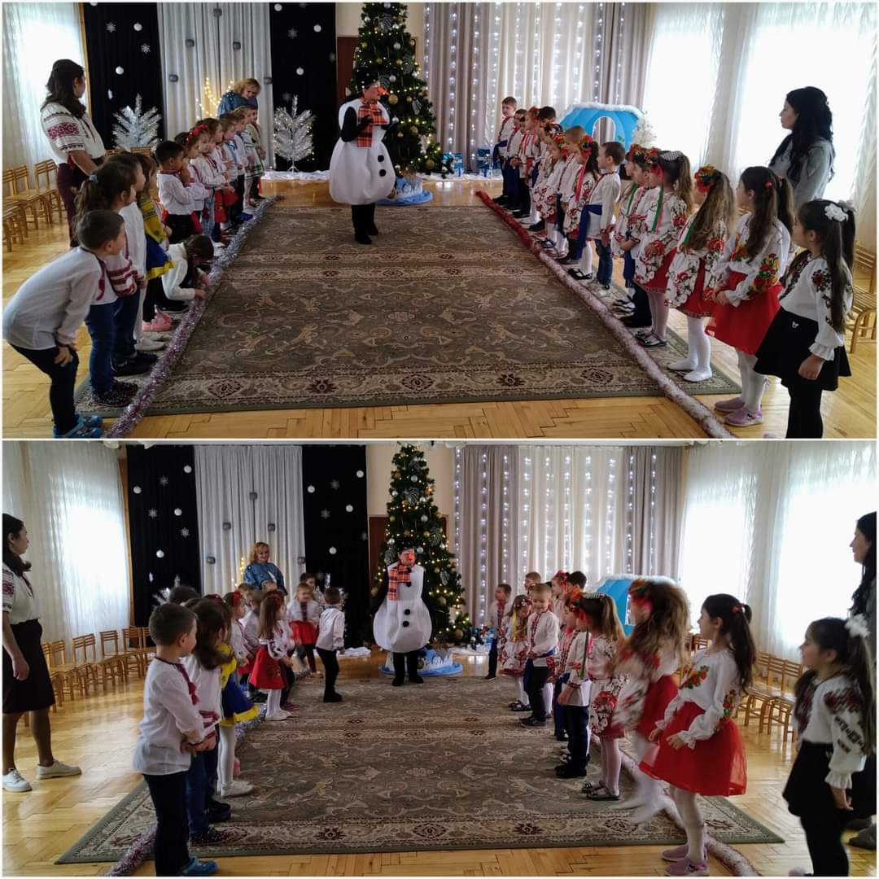
Співпраця
з
ДНЗ № 8
« Коляда єднає»

Slide 46
Співпраця з педагогічним колективом МДУ

Slide 47
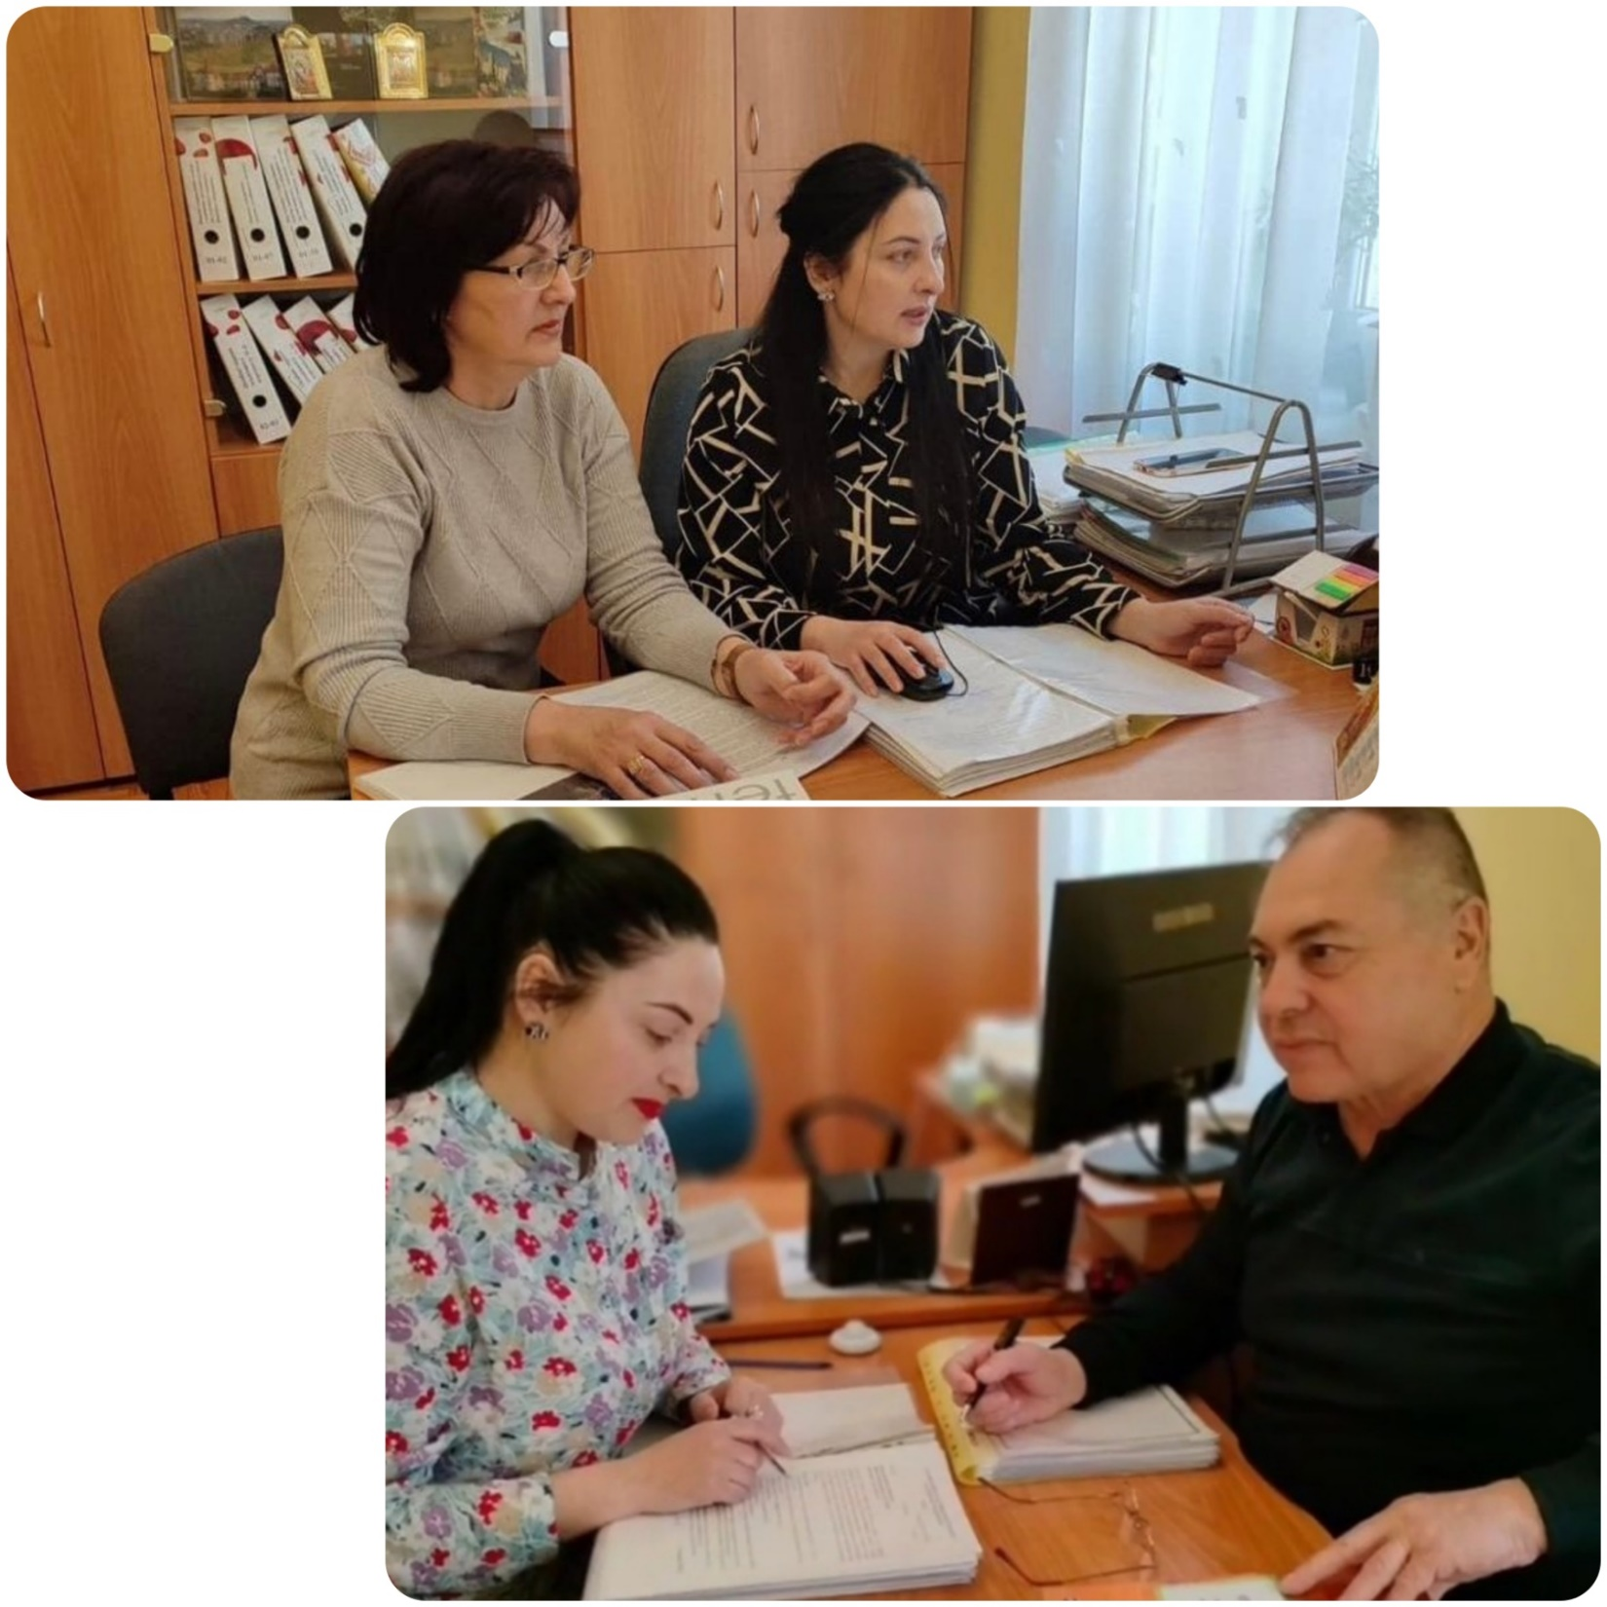
Проведено ТБД
за участю
завідувача НКП
П.П.Семеновича

Slide 48
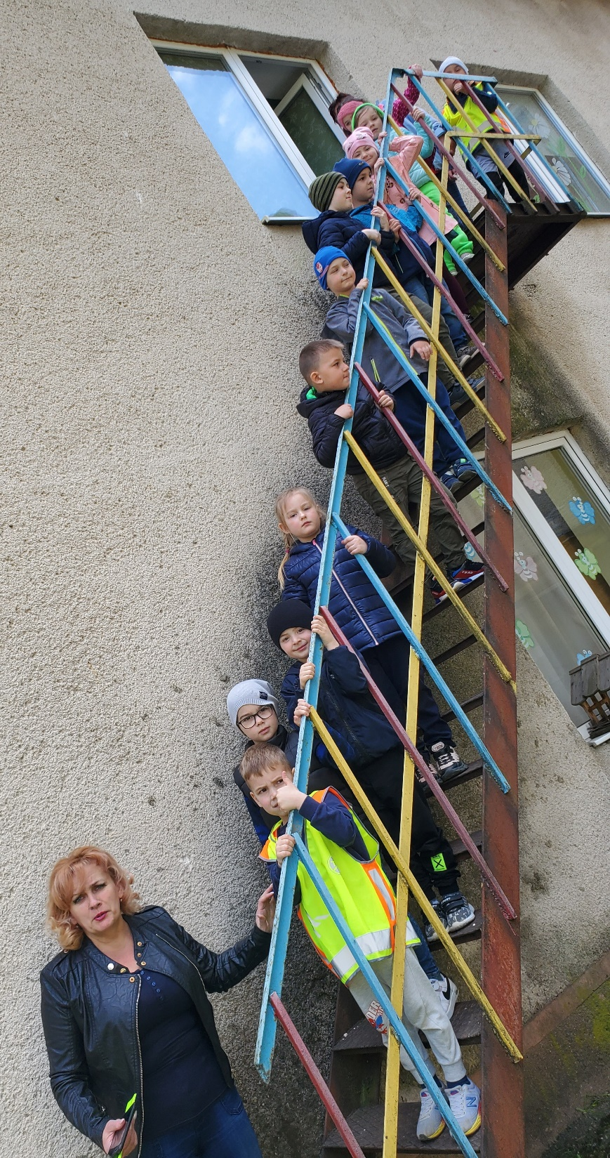
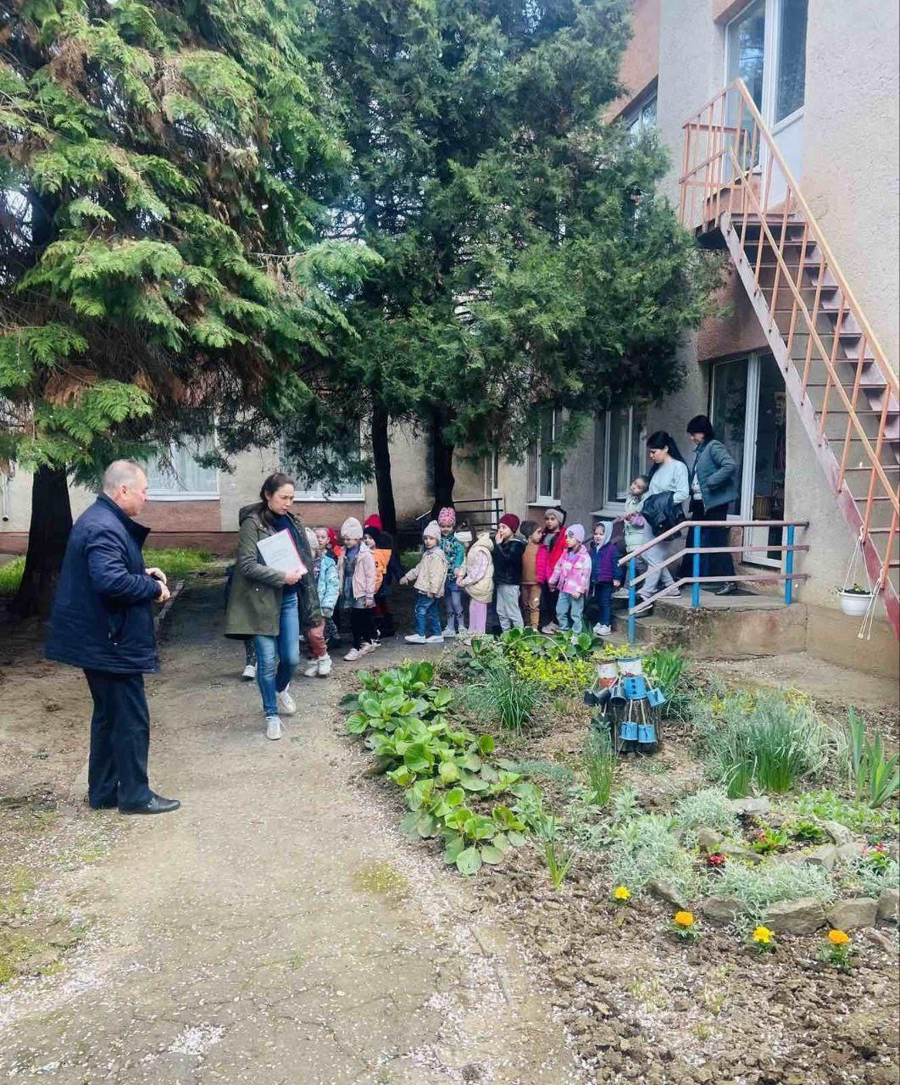
Практичне відпрацювання дій
з техніки безпеки

Slide 49
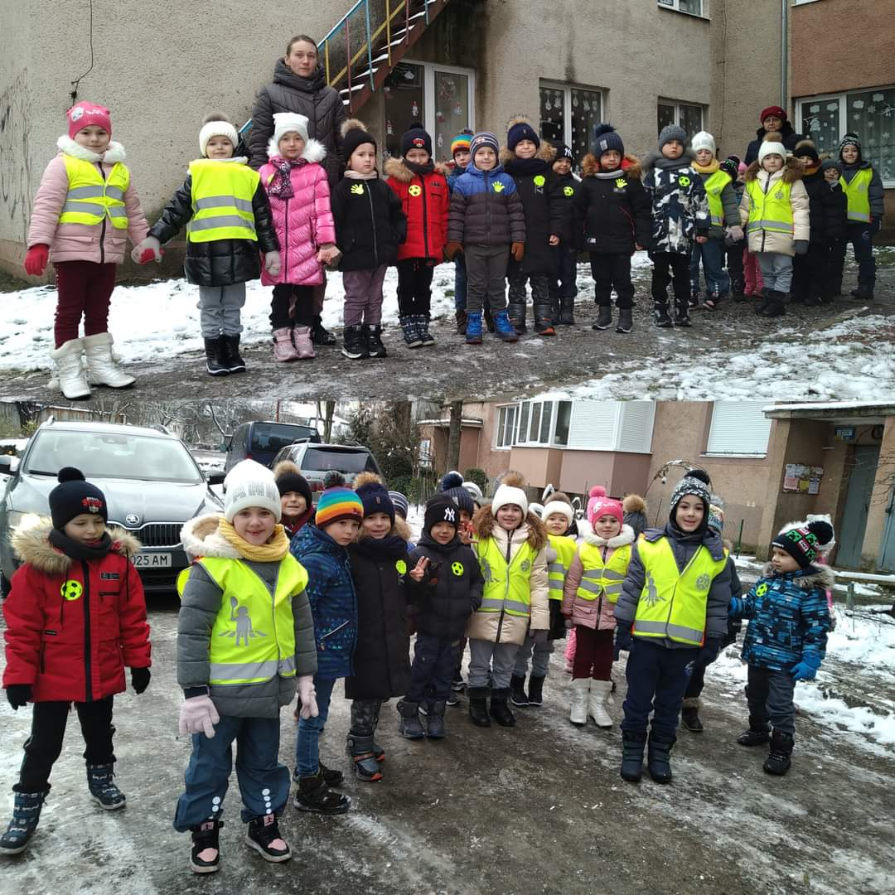
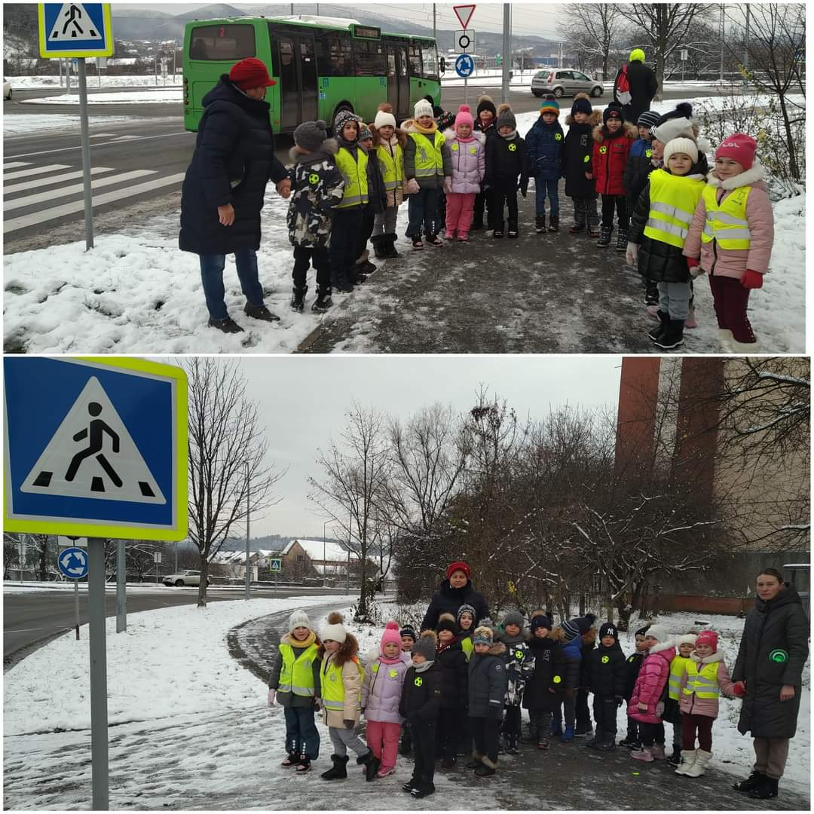
Безпековий челендж
«ПОЗНАЧ СЕБЕ НА ДОРОЗІ»
Не нехтуй своєю безпекою

Slide 50
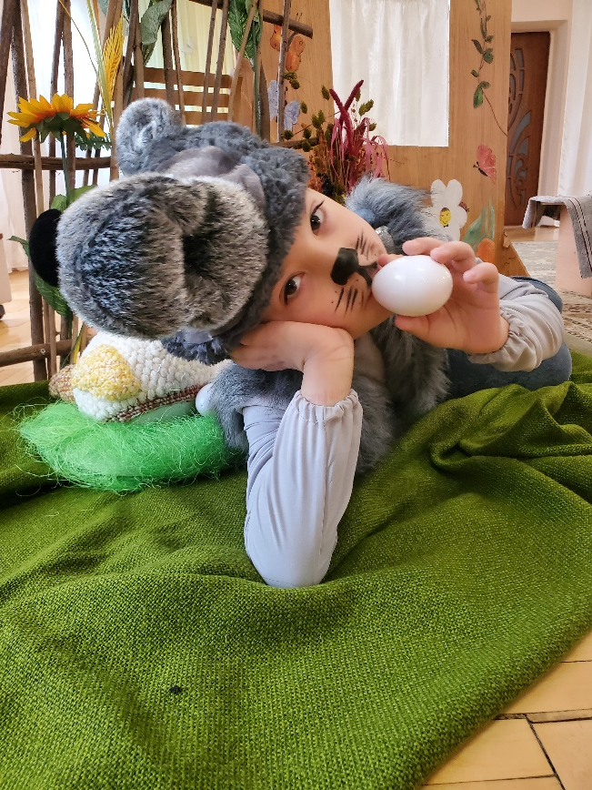
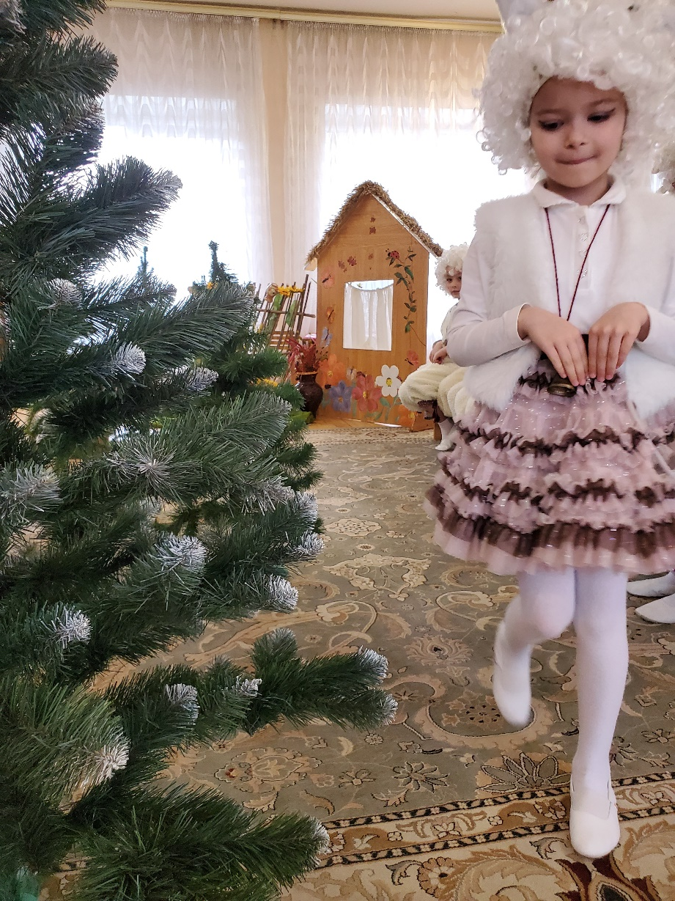
Театралізована музична казка
«Семеро козенят»

Slide 51
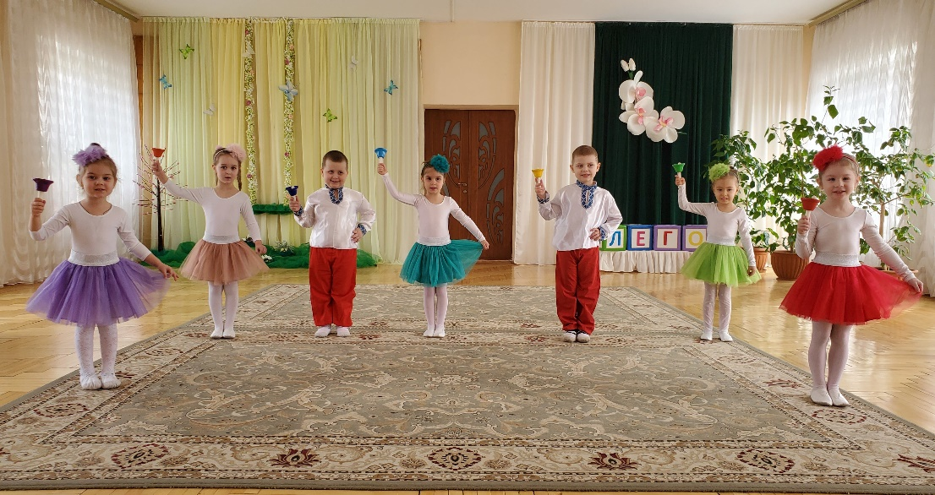
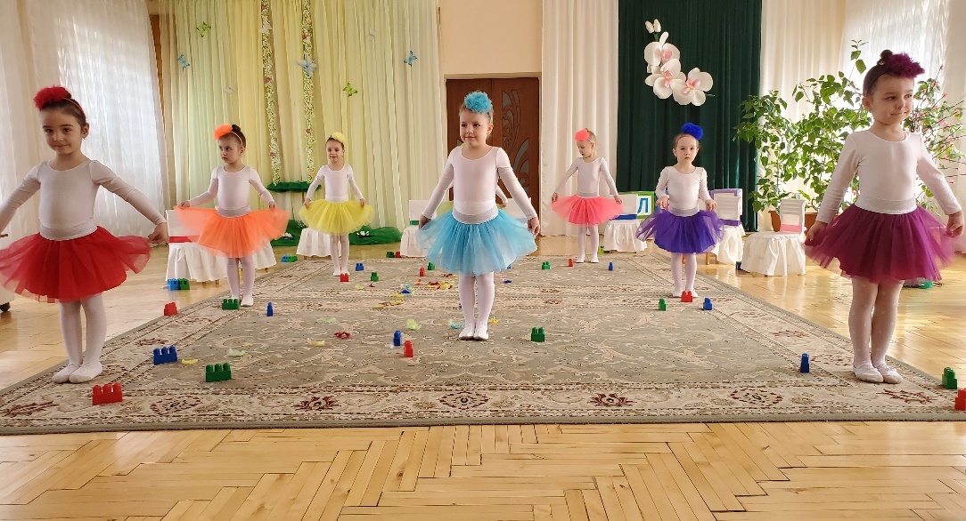
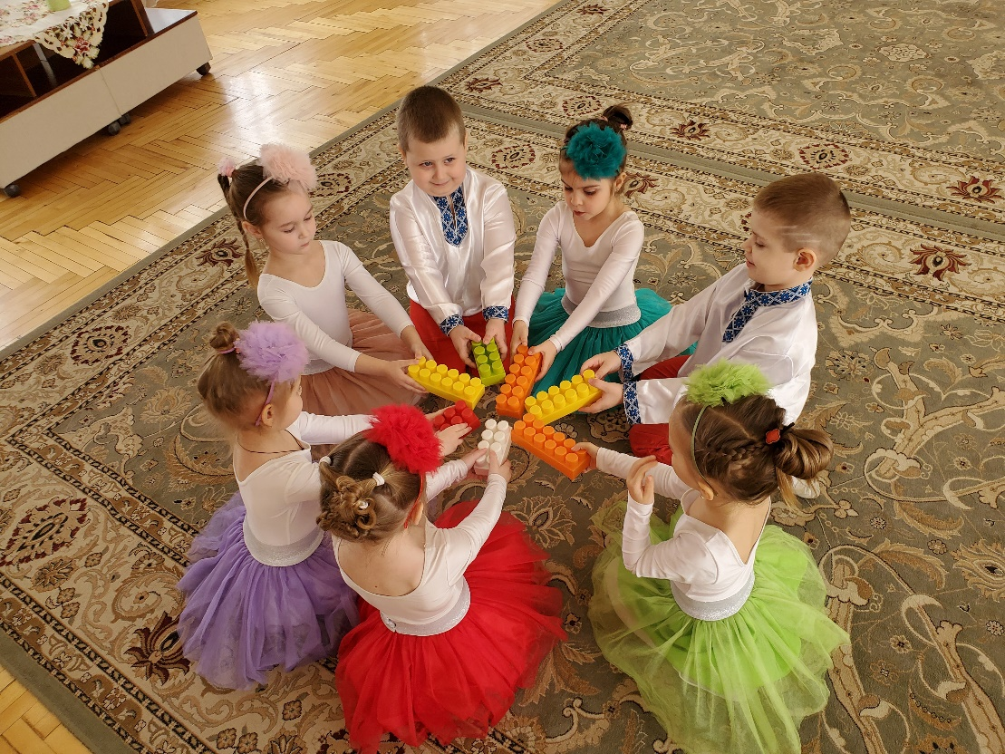
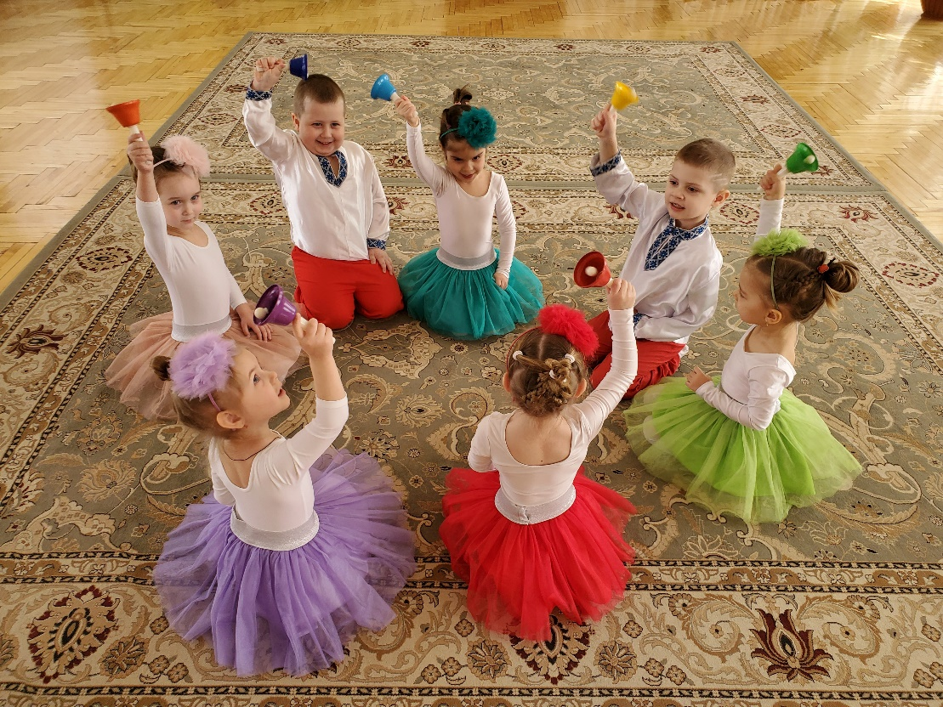
Використання цеглинок LEGO в музиці

Slide 52
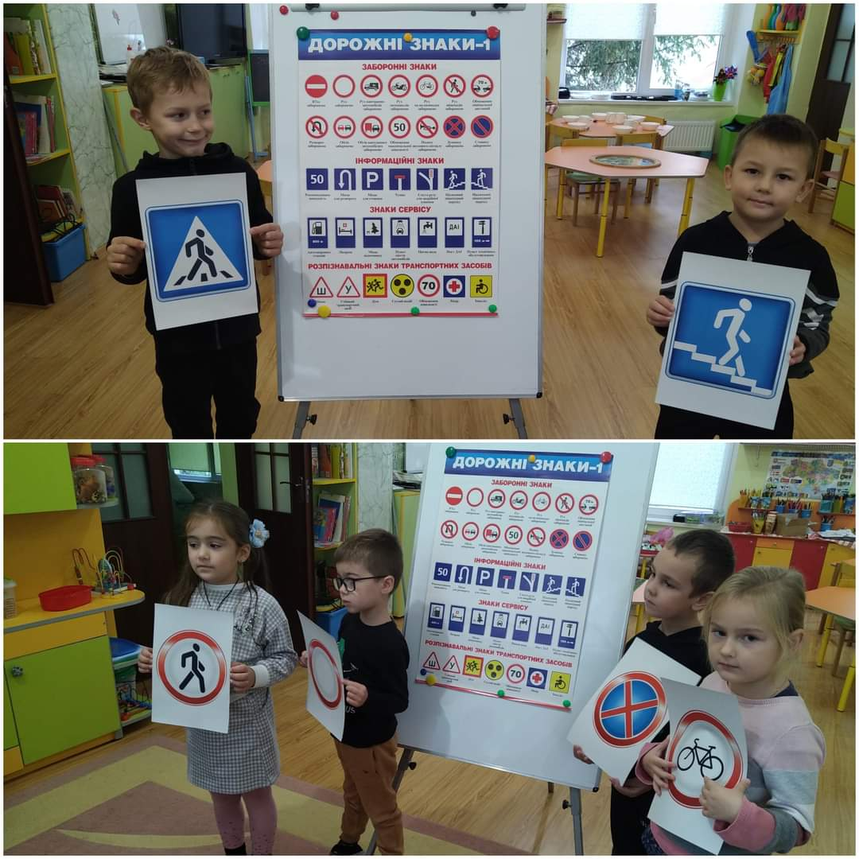
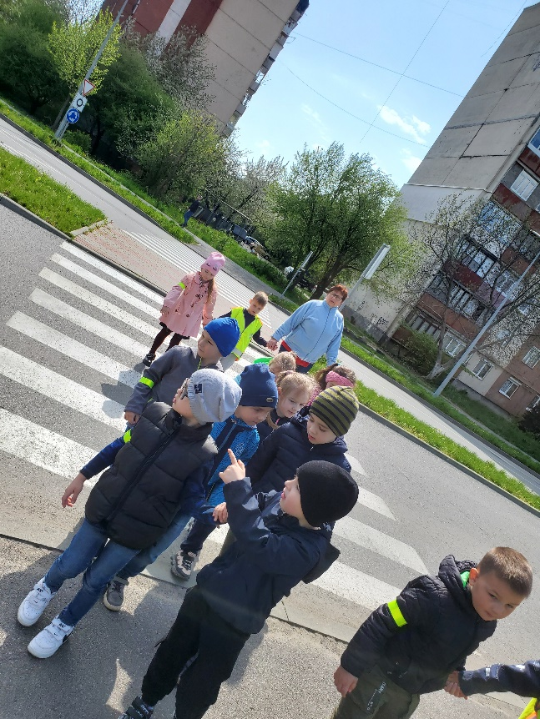
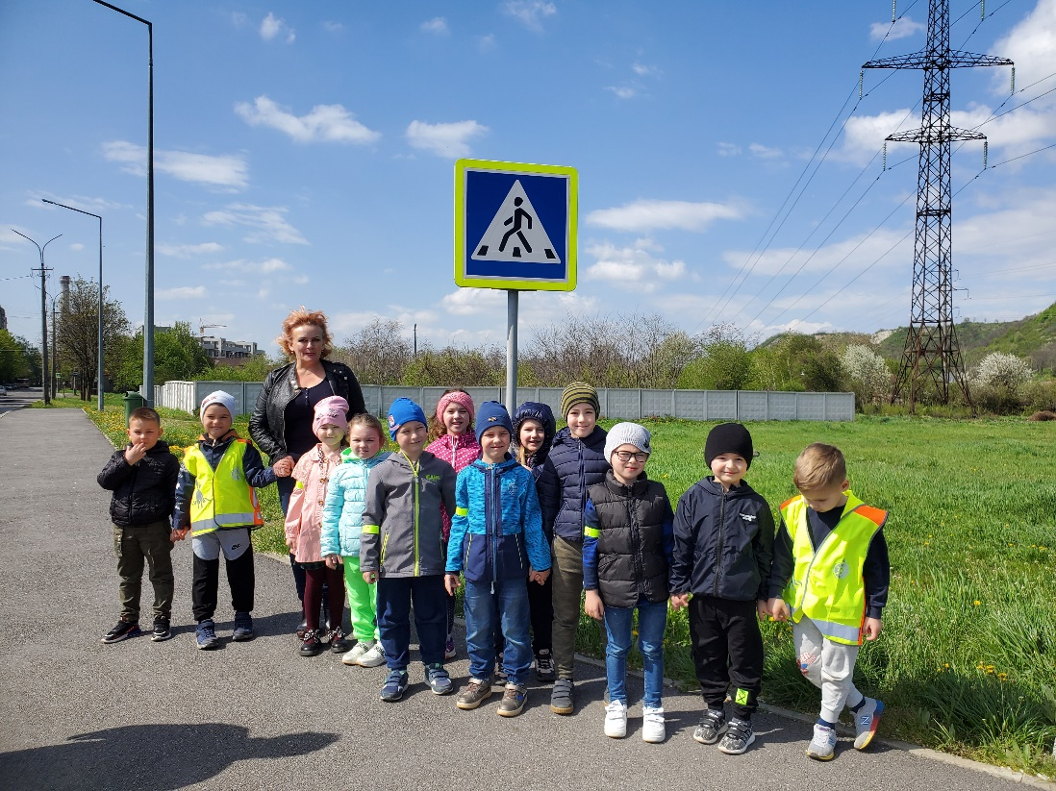
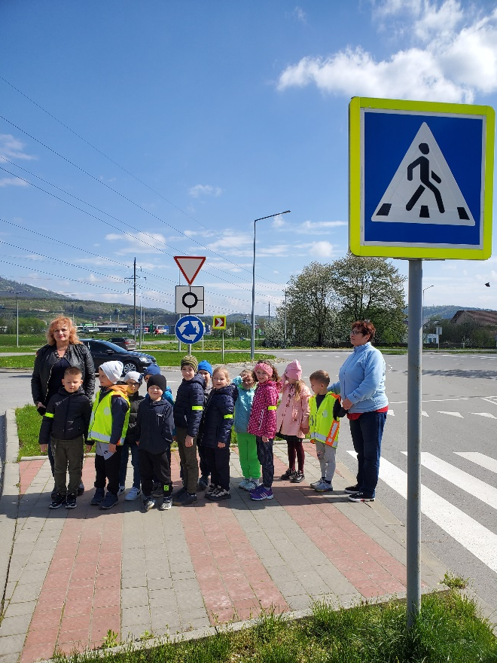
ТИЖДЕНЬ БЕЗПЕКИ
старша група

Slide 53
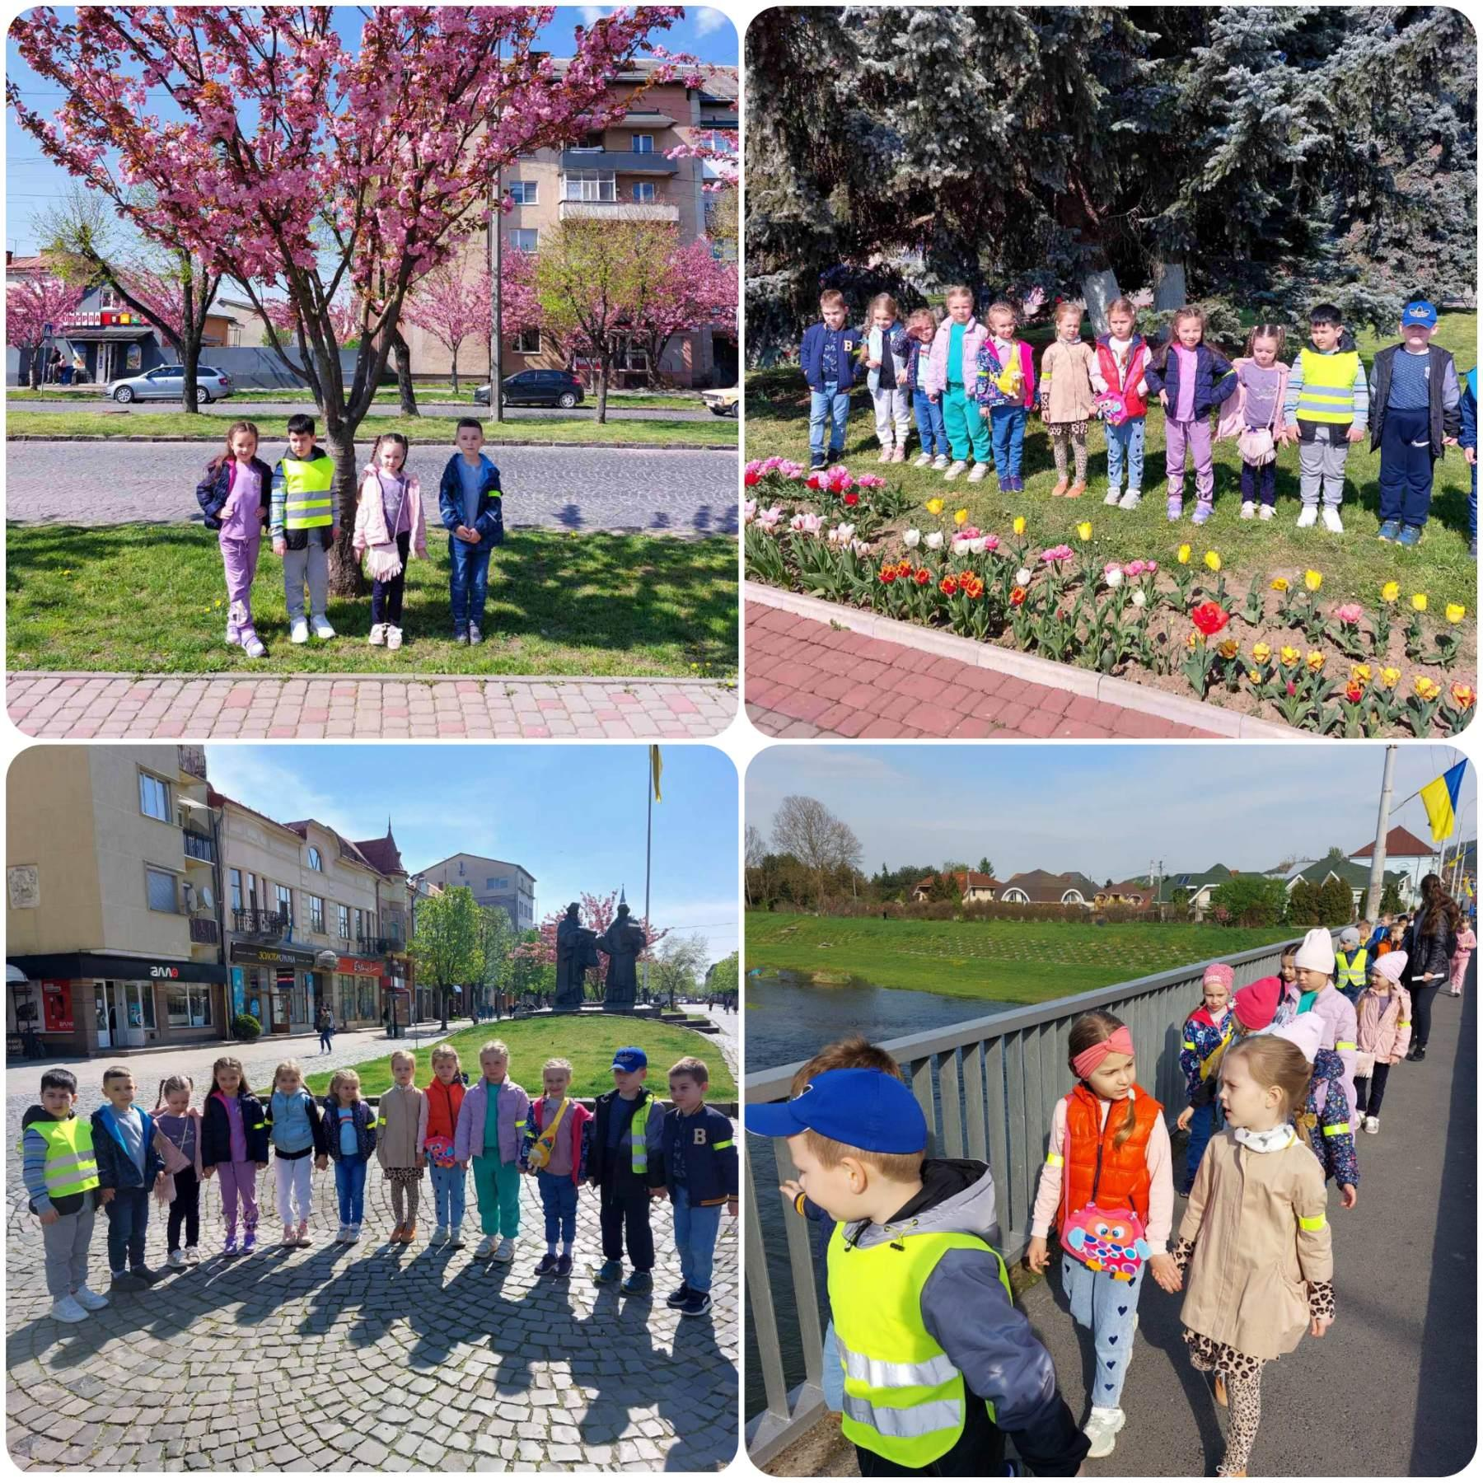
ТИЖДЕНЬ
БЕЗПЕКИ
ст. гр.

Slide 54
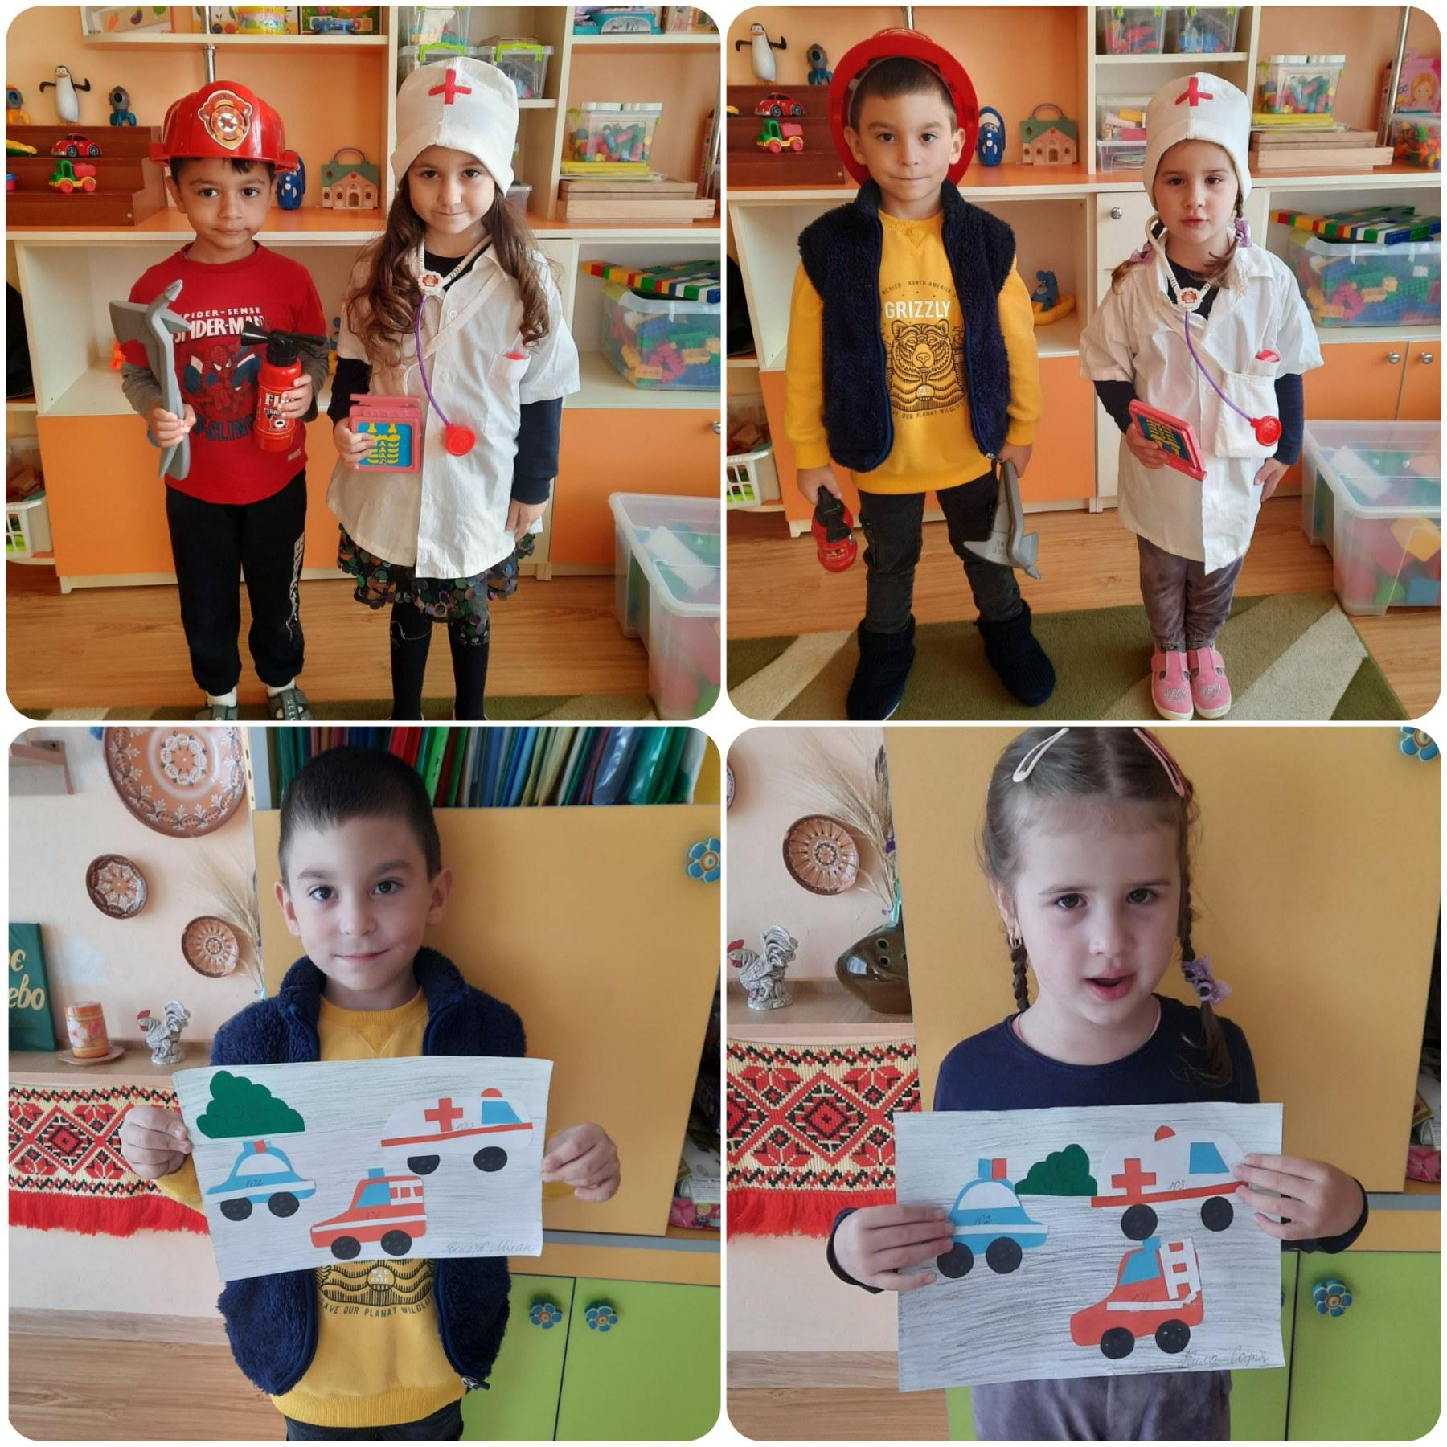
ТИЖДЕНЬ
БЕЗПЕКИ
старша гр.

Slide 55
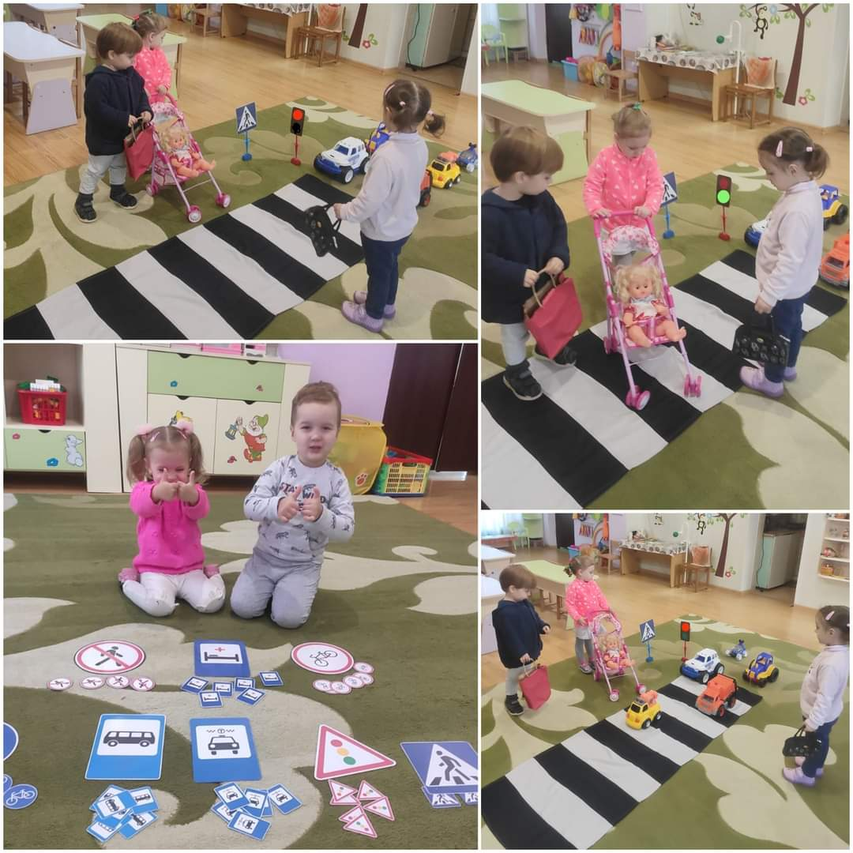
ТИЖДЕНЬ
БЕЗПЕКИ
ІІ молод. гр.

Slide 56
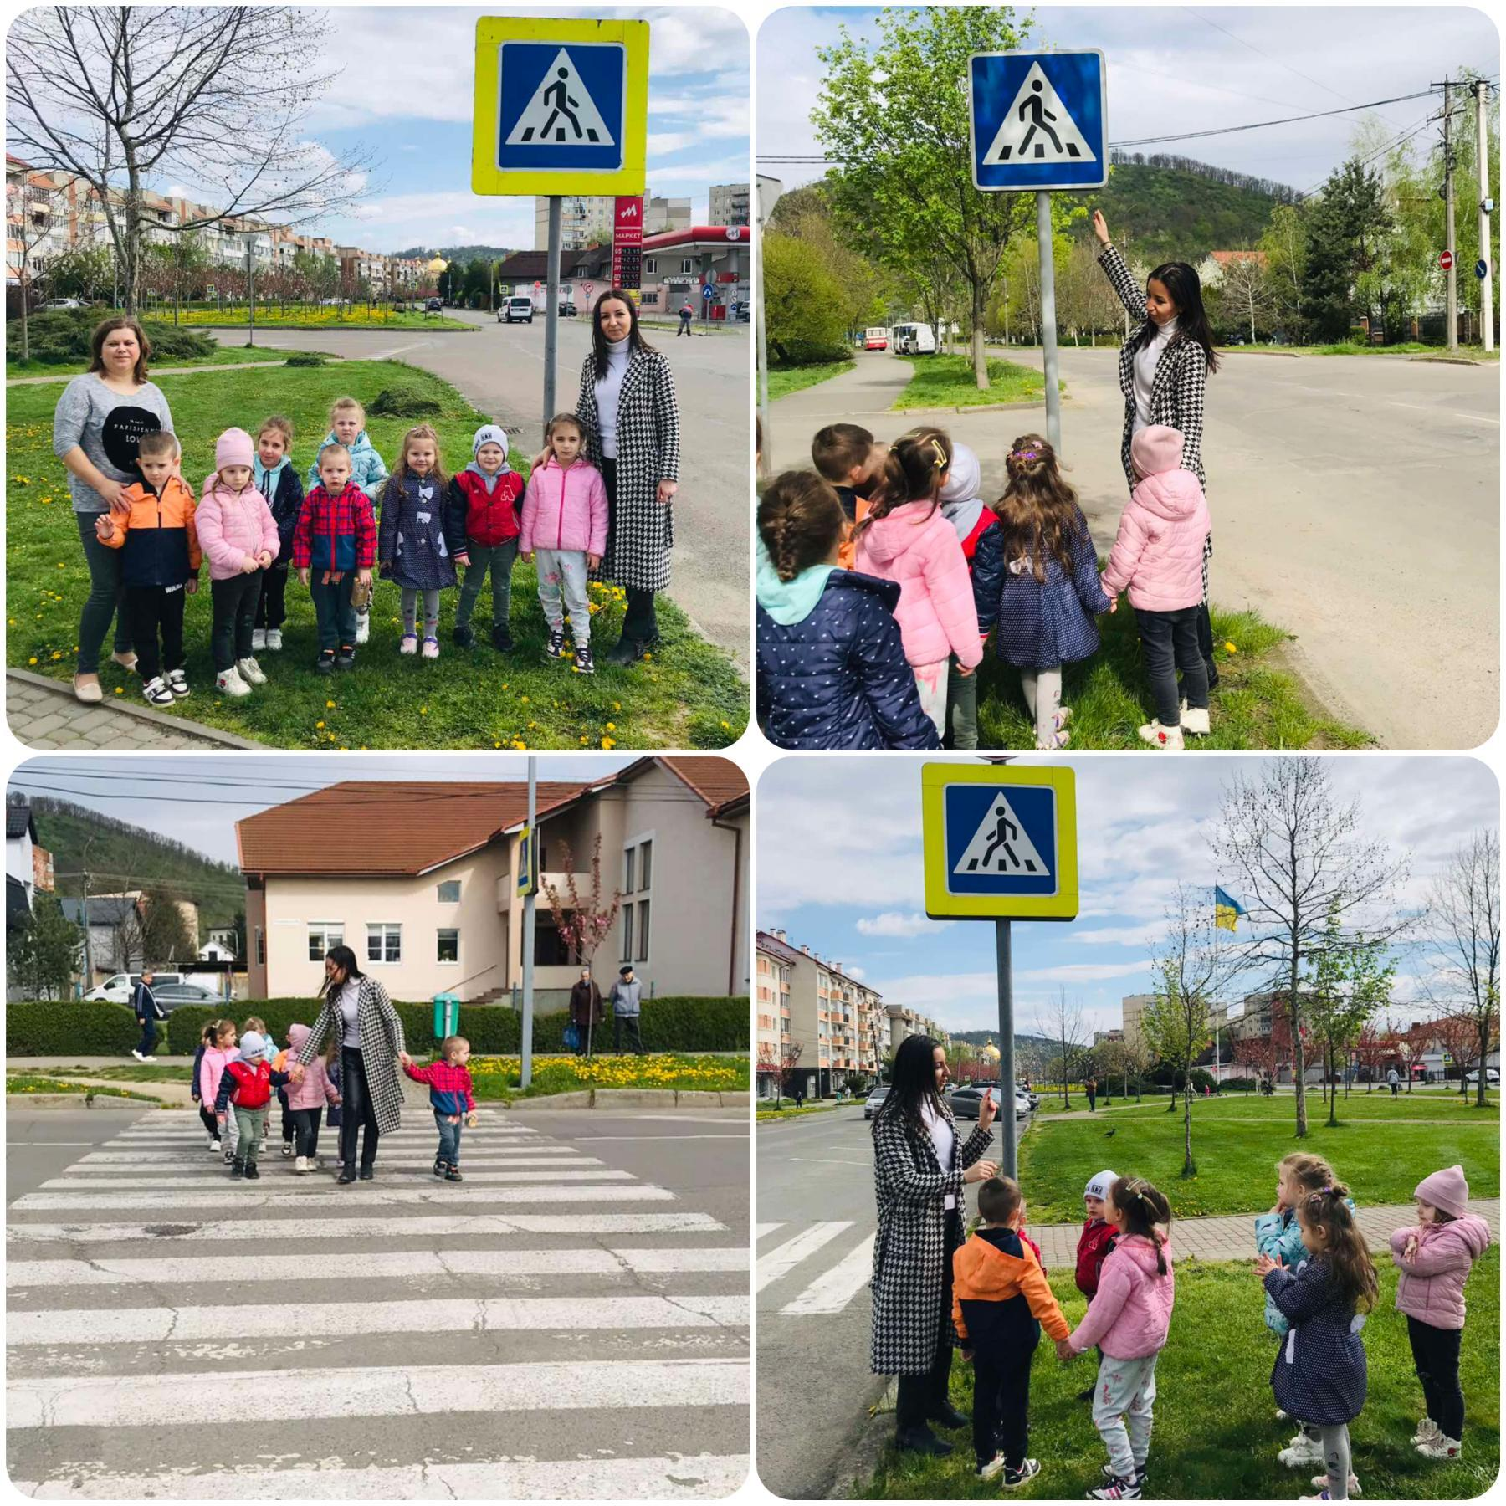
ТИЖДЕНЬ
БЕЗПЕКИ
ІІ мол.гр.

Slide 57
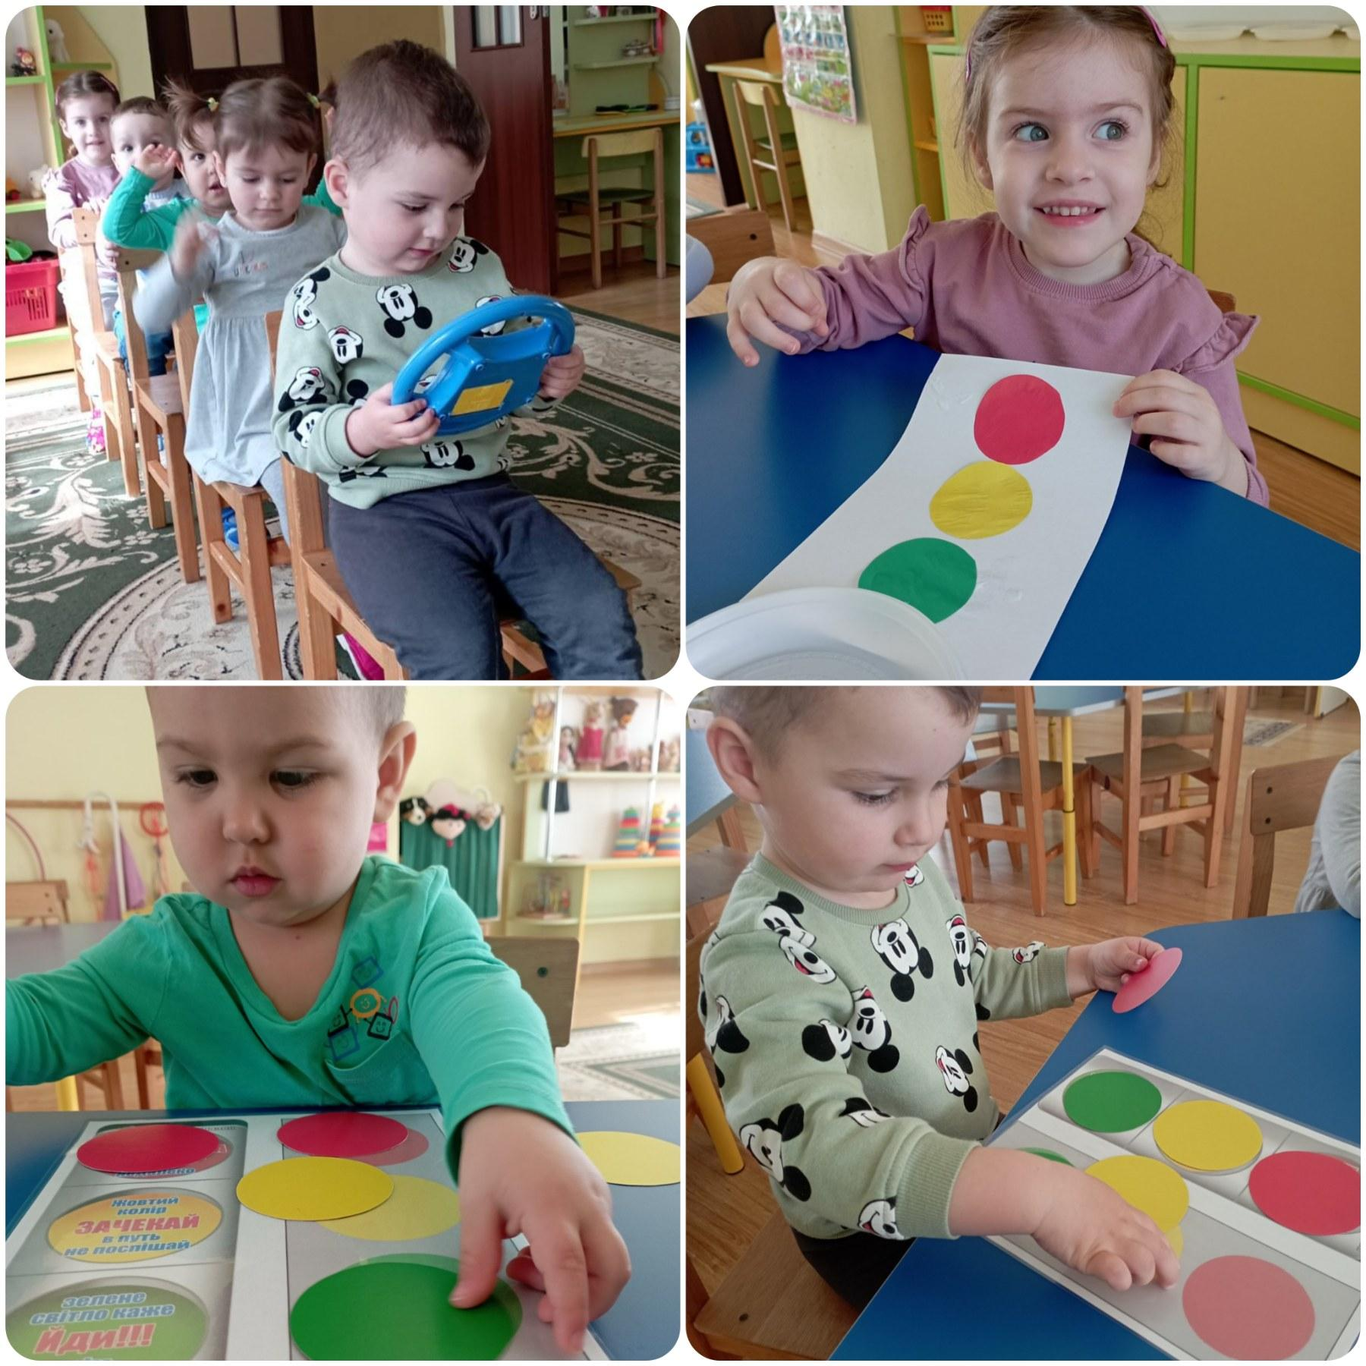
ТИЖДЕНЬ
БЕЗПЕКИ
І мол.гр.

Slide 58
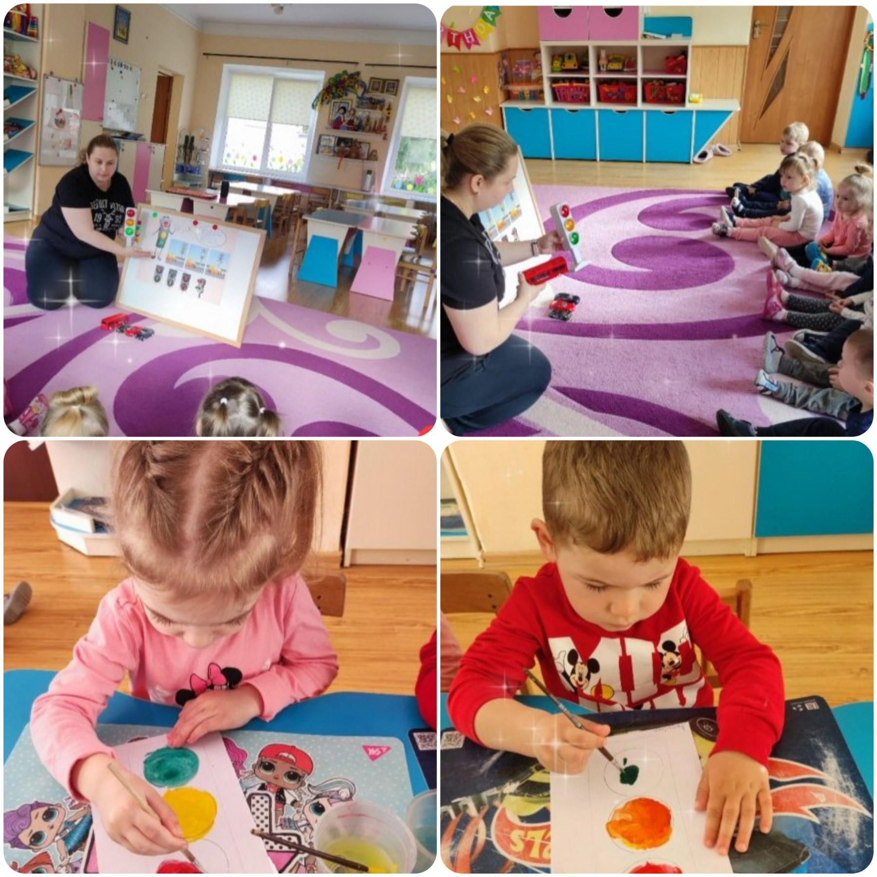
ТИЖДЕНЬ
БЕЗПЕКИ
І мол.гр.

Slide 59
«Пісня Єднання»
присвячена до
Дня Соборності України

Slide 60
Нагородження подякою ММР за роботу з дітьми сімей ВПО

Slide 61
Допомога на підтримку
ЗСУ
на суму 35тис 330грн

Slide 62
ДЕНЬ ВИШИВАНКИ

Slide 63
УКРАЇНА
ПОНАД УСЕ

Slide 64
Співпраця
з
ліцеєм
№ 11

Slide 65
Спільний захід з СОК ДЮСШ «ПОРУЧ»

Slide 66
Міське методичне об’єднання старших груп

Slide 67
ММО
«Використання
блоків
Дьєнеша
в
індивідуальній
роботі
з
дітьми»

Slide 68
Участь
у проєкті
«Забезпечення
безперервності
навчання та
розвитку
дітей
дошкільного
віку в умовах
кризи»
спільно з
ООН
УНІСЕФ

Slide 69
«ТАЛАНТИ ТВОЇ УКРАЇНО»

Slide 70
ДЕНЬ МАТЕРІ

Slide 71
Участь в інтелектуальній олімпіаді

Slide 72
Малі Олімпійські ігри на стадіоні ДЮСШ

Slide 73
Інклюзивна освіта.
Робота команди психолого-педагогічного супроводу
У закладі дошкільної освіти працює
5 інклюзивних груп № 1, 2, 7,12, 13 завдання яких забезпечити освітній процес, орієнтований на інтеграцію дітей з особливими освітніми потребами. Освітній процес в інклюзивних групах дітей з ООП проводять, відповідно до Базового компонента дошкільної освіти за окремими програмами, затвердженими МОН, та методиками з огляду на індивідуальні особливості навчально-пізнавальної діяльності дітей, враховуючи рекомендації ІРЦ.
Оптимальні умови освітнього процесу в інклюзивних групах забезпечує команда психолого-педагогічного супроводу дитини з ООП.
Завдання команди супроводу:
збір інформації про особливості розвитку дитини, її інтереси, труднощі, освітні потреби на етапах створення, реалізації та моніторингу виконання індивідуальної програми розвитку дитини з особливими освітніми потребами, визначення напрямів психолого-педагогічних та корекційно-розвиткових послуг, що можуть бути надані в межах ЗДО на підставі висновку ІРЦ.

Slide 74
Забезпечення соціально-психологічного супроводу учасників освітнього процесу
Найважливішим етапом психологічному розвитку людини є дошкільний період життя. І саме тому психологічне забезпечення та психологічний супровід розвитку дитини у закладі дошкільної освіти набувають великого значення у подальшому житті кожної особистості.
У закладі працює практичний психолог Ядрихінська О.Є. Вона займається з дітьми групи ризику та з обдарованими дітьми, надає їм допомогу як індивідуально, так і в підгрупах, проводить консультації та тренінги.
Діагностика та опитування дітей старшого дошкільного віку показали гарну підготовленість їх до школи. Майбутні школярі групи засвоїли програму.
Обстеження практичного психолога ЗДО №1 у травні 2023 року охопило 46 дітей старшого дошкільного віку. Метою обстеження було отримання даних про соціальну та психологічну готовність дітей старшого дошкільного віку до навчання у школі, визначення їх актуального рівня розвитку наприкінці навчального року.
Проведенні діагностування засвідчують наступне: більша частина дітей має високий та достатній рівень. Важливим компонентом сформованості психічних процесів дітей старшого дошкільного віку та інтелектуальної готовності є увага. Результатом є відповідні позитивні показники, які простежується у більшості дітей. Діти можуть розподіляти та переключати увагу, зосереджуватись на відповідному завданні.

Slide 75
Моніторинг рівня розвитку дітей старшого дошкільного віку в ЗДО №1 за 2022-2023 н. р.
Аналіз результатів освітнього процесу в старших групах показав, що всі діти підготовлені навчання в школі, із 46-х дітей 6-ти річного віку мають рівень розвитку:
Особистість дитини - В- 85%; Д - 78%
Дитина в соціумі - В – 96%; Д – 76%
Дитина у природньому довкіллі - В – 96%; Д – 59%
Дитина у світі культури - В – 87%; Д – 67%;
Гра дитини – В – 93%; Д – 46%;
Дитина в сенсорно-пізн.просторі - В – 74%; Д-20 – 43%
Мовлення дитини - В – 93%; Д – 72%;

Slide 76
ДОТРИМАННЯ ВИМОГ ОХОРОНИ
ДИТИНСТВА, ТЕХНІКИ БЕЗПЕКИ, САНІТАРНО-ГІГІЄНІЧНИХ ТА ПРОТИПОЖЕЖНИХ НОРМ
Заклад дошкільної освіти забезпечує право дитини на охорону здоров'я,
здоровий спосіб життя.
Робота нашого закладу цьому напрямку здійснюється через:
Створення умов для безпечного перебування дітей в закладі;
Нешкідливого утримання дошкільнят;
Організацію догляду за дітьми;
Роботу з колективом по охороні праці та безпеці життєдіяльності;
Організацію освітнього процесу з дітьми з питань охорони життя і безпеки життєдіяльності.
У закладі дошкільної освіти організовано роботу штабу безпеки, розроблені функціональні обов’язки членів штабу, затверджено план роботи на 2023 рік. На випадок надзвичайної ситуації педагоги мають заздалегідь погоджений маршрут переходу в укриття для кожної групи ЗДО. Педагоги закладу здійснюють евакуацію дітей відповідно до Плану реагування на надзвичайні ситуації.
Під час організації роботи з дітьми педагоги використовують ілюстровані інструкції, художню літературу для дітей.

Slide 77
З метою забезпечення добробуту та безпеки життєдіяльності учасників освітнього процесу в приміщеннях та на території закладу дошкільної освіти, створення безпечного освітнього середовища, вільного від насильствата булінгу(цькування), безпечних умов праці працівників, оперативного вирішення питань виробничої діяльності впродовж дня, в закладі функціонують камери відеоспостереження на території ЗДО.

Slide 78
ОРГАНІЗАЦІЯ ХАРЧУВАННЯ
Організація харчування здійснюється
відповідно до:
вимог постанови Кабінету Міністрів України від 24.03.2021 р. № 305.
Впроваджуються процедури контролю безпечного харчування по системі НАССР.
Складається чотирьохтижневе меню складається з урахуванням наявності сезонних овочів, фруктів, вартості харчування, калорійності, виходу страв. Відповідно до примірного чотирьохтижневого меню сестра медична старша надає щоденно замовлення на продукти харчування, що швидко псуються; на інші продукти замовлення здійснюється щоквартально. Обсяг та частота завозу продуктів харчування й продовольчої сировини регулюються залежно від терміну їх реалізації та кількості дітей, які відвідують заклад. Продукти постачаються з бази постачальника щоденно спеціальним автотранспортом.
Продукти харчування і продовольча сировина приймаються комірником Мошак М.В. в присутності медичної сестри відповідно накладних і лише за наявності супровідних документів, що підтверджують їх походження, безпечність, якість і відповідають вимогам державних стандартів: сертифікат якості, ветеринарне та якісне посвідчення, товарний ярлик тощо.

Slide 79
Адміністрація закладу, медична сестра постійно тримає на контролі дотримання кухарами технології приготування їжі, правильність кулінарної обробки продуктів, повноту закладки продуктів до котла, вихід страв, смакові якості їжі, правильність зберігання та дотримання термінів реалізації продуктів. Для контролю за виконанням затвердженого набору продуктів ведеться журнал обліку виконання норм харчування.
Слід відмітити, що в закладі дошкільної освіти приділяється належна увага приготуванню дієтичних страв для дітей, які потребують безглютенову дієту.

Slide 80
Організація пільгового харчування дітей
Забезпечено безкоштовне харчування для:
Дітей з інвалідністю;
дітей-сиріт;
Діти позбавлені батьківського піклування;
Діти з малозабезпечених сімей;
Діти,батьки яких приймали участь в бойових діях у зоні проведення антитерористичної операції;
Діти, які постраждали внаслідок Чорнобильської катастрофи;
Діти з ООП, яким встановлена інвалідність.
Діти з багатодітних сімей батьки сплачують 50% вартості плати за харчування.

Slide 81
Педагоги приділяють велику увагу вихованню культурно-гігієнічних навичок дітей під час вживання їжі, етикету прийому їжі(згідно програмових вимог).
Питання раціонального харчування дошкільнят висвітлюють під час проведення батьківських зборів, індивідуальних консультацій.
Батьки щоденно отримують конкретні відомості про склад харчування, яке діти споживали протягом дня через засоби :Viber, куточок харчування та ін.

Slide 82
ЗАХОДИ ЩОДО ЗДІЙСНЕННЯ ТА МОДЕРНІЗАЦІЇ
МАТЕРІАЛЬНО-ТЕХНІЧНОЇ БАЗИ ОСВІТНЬОГО ПРОЦЕСУ
Фінансова діяльність закладу дошкільної освіти впродовж 2022-2023н.р.була спрямована на покращення, удосконалення і модернізацію матеріальної бази ЗДО, створення належних умов для здійснення освітнього процесу, підтримку життєдіяльності закладу.
Використання коштів з місцевого бюджету на покращення матеріально-технічної бази:
Лавки для бомбосховища- 26.950.00
Світловідбиваючі стрічки -5.640.00
Електричні котли -99.486.19
Миючі засоби -11.944.00
Аптечки для укриття – 4.328.29
Встановлення та підключення електричних котлів – 46.714.21
Поточний ремонт приміщень облаштування СЦЗ, як простійше укриття -921.807.00
Поточний ремонт приміщень ( стеля на кухні) - 43.518.62
ВСЬОГО витрачено коштів - 1млн 160тис388грн.31коп.
Управління освіти, культури, молоді та спорту на підставі н.№227 від 10.04.2023 розподілили рюкзаки, навчальні комплекти дітям з числа внутрішньо-переміщених осіб.

Slide 83
Матеріально-технічна та навчально-методична база спільними зусиллями батьків придбано:
01 група
Господарські товари – 1.100.00
Канцтовари – 400.00
Закупили квіти для озелення закладу – 300
03 група
-Миючі засоби -2.000
-Канцтовари -3.000
Пилосмок –від мами Біров К.-4.500
Облаштування ігрового майданчика -4.000
Постільна білизна -4.500
Телевізор –від мами Галай -5.000
Збагатили ігрові кутки -2.000
06 група
- Кольорова фарба для майданчика -600.00
- Дуйчик -860.00
- Канцтовари –1.425
- Господарські товари -2.353.00
07 група
- Маленький холодильник –мама Делеган І.-8.500.00
04 група
- Ламберія в коридор -7400
- Канцтовари -500
- Миючі засоби, господарські товари - 2000

Slide 84
08 група
- Коврик -8.500.00
- Набір каструль -4.500.00
- Лампи- 3.000.00
- Обігрівач -1.500.00
- Настільні ігри- 500.00
09 група
- Принтер+катриджі -5.416.00
- Ліхтарик -800.00
- Грунт- 460.00
- Щітки, валик -600.00
- Миючі засоби- 1.256.00
- Пісок в пісочницю -350.00
- Квіти для клумб- 370.00
12 група
- Канцтовари – на суму 5.500.00
- Господарські товари –
13 група
- Штучна ялинка -700.00
- Ялинкові прикраси -500.00
- Набір ігор -770.00

Slide 85
Висловлюю слова щирої вдячності Мукачівському управлінню освіти, культури, молоді та спорту Мукачівської міської ради, працівникам ЗДО, батькам наших вихованців за матеріальну підтримку та допомогу у вирішенні поточних нагальних питань
Поступове осучаснення розвивального середовища закладу, його розвиток можливий тільки за умов засвоєння нововведень, бачення власної перспективи розвитку, плідної співпраці всіх учасників освітнього процесу.
Будемо і надалі працювати над упровадженням державних стандартів дошкільної освіти
відповідно сучасним тенденціям підготовки дошкільників до навчання в НУШ, створенням безпечних та комфортних умов для наших вихованців і забезпечення їм щасливого майбутнього.

Slide 86
Діти повинні жити у світі гри, казки, музики, малюнка, фантазії, творчості. Василь Олександрович Сухомлинський Дякую за увагу! Все буде Україна!

